Slide 1



المستوى
المقاعد
محدودة
2
أنشطة اللغة العربية
مرحلة تنشيط المستلزمات
الأسبوع 1
اليوم 3
نسخة تجريبية موجهة لمؤسسات الريادة
نسخة قيد التطوير

Slide 2


خاص بالأستاذ
توجيهات لاستعمال العرض
شرائح خاصة بالأستاذ(ة)
إرشادات للشروحات والتعليمات التي يجب على الأستاذ(ة) قولها
أمثلة على التوجيهات للأستاذ(ة)
يطلب من التلاميذ قراءة الكلمات

Slide 3

خاص بالأستاذ
المرحلة الأولى
 | الأسبوع الأول | الأسبوع الثاني | الأسبوع الثالث | الأسبوع الرابع
المعجم | اللوحة الإلكترونية – استلقت – مغامرة – أعجبت – متحمسة - المشوقة | انبهر – الرفوف - أمينة المكتبة – رواد الفضاء – غادر - استعار | شرارة – الكثيفة - صاعقة رعدية - اللهب – فزعت – مضخة - تستغيث | متشوق – استغرقت - طازج - قلعة – الظهيرة – قارِبٌ - الأصداف
الاستماع والتحدث | العناصر: من- ماذا -أين -متى؟ التحدث: أستأذن | العناصر: من- ماذا -أين -متى؟ التحدث: أستأذن | العناصر: من- ماذا -أين -متى؟ التحدث: أصف | العناصر: من- ماذا -أين -متى؟ (التحدث: أصف
القراءة | تصفية الصعوبات القرائية: الحروف المتشابهة رسما: ج ح خ؛ الطلاقة-القراءة الهرمية: الطلاقة قراءة فقرة بدقة واسترسال. الفهم: الإجابة عن أسئلة اختيار من متعدد. | تصفية الصعوبات القرائية: الحروف المتشابهة رسما: س ش؛ د ذ الطلاقة-القراءة الهرمية: الطلاقة قراءة فقرة بدقة واسترسال. الفهم: الإجابة عن أسئلة اختيار من متعدد. | تصفية الصعوبات القرائية: الحروف المتشابهة رسما: ع غ؛ ص ض الطلاقة-القراءة الهرمية: الطلاقة قراءة فقرة بدقة واسترسال. الفهم: التدرب على الإجابة بجمل تامة. | تصفية الصعوبات القرائية: الحروف المتشابهة رسما: ف ق؛ ط ظ الطلاقة-القراءة الهرمية: الطلاقة قراءة فقرة بدقة واسترسال. الفهم: التدرب على الإجابة بجمل تامة.
صرف | المؤنث / مذكر تحويلات حسب الضمائر | المؤنث / مذكر تحويلات حسب الضمائر | المفرد / الجمع تحويلات حسب الضمائر | المفرد / الجمع تحويلات حسب الضمائر
تراكيب | الجملة الاسمية | الجملة الاسمية | الجملة الفعلية | الجملة الفعلية
إملاء | الهمز في بداية الكلمة | الهمزة في بداية الكلمة | تنوين النصب | الألف المقصورة
تعبير كتابي | كتابة جمل بالإكمال | كتابة جمل بالإكمال | التعليق على صورة | التعليق على صورة
أين نحن في الزمان والمكان؟
الاستراتيجيات

Slide 4
خاص بالأستاذ
مضامين الأسبوع 1
الإملاء
التعبير الكتابي
القراءة
الاستماع والتحدث
الهمزة في بداية الكلمة
مهارة الإكمال
كتابة جمل بالإكمال
الخزانة المنسية
- الطلاقة
- تصفية الصعوبات القرائية
الخزانة المنسية
- التوقع والتحقق
- أسلوب الاستئذان
الاستراتيجيات
البنيات اللغوية
الأساليب
المعجم
الاستراتيجيات
تركيب جمل من خلال النسج على غرار / القراءة المسحية / القراءة الهرمية
جمل اسمية المذكر / المؤنث تحويلات حسب الضمائر
أساليب الوصف باستعمال الجملة الاسمية
لوحة إلكترونية – استلقت أعجبت – مغامرة – متحمسة مشوقة

Slide 5
خاص بالأستاذ
تنظيم حصص الأسبوع التربوي الأول
اليوم
2
اليوم
1
أنشطة اعتيادية
استماع وتحدث
قراءة: استثمار المعجم
أنشطة اعتيادية
معجم
استماع وتحدث
قراءة: طلاقة
اليوم
4
اليوم
3
أنشطة اعتيادية
استماع وتحدث
قراءة : تمارين كتابية
أنشطة اعتيادية
استماع وتحدث
قراءة: تمارين كتابية
اليوم
6
اليوم
5
أنشطة اعتيادية
توليف ودعم
أنشطة اعتيادية
قراءة: استثمار النص
تعبير كتابي

Slide 6

خاص بالأستاذ
هيكلة حصة اليوم
النشاط الاعتيادي
1
10
نشيد : «النشيد الوطني»
إملاء على الألواح: كلمات تتضمن الحروف ج-ح-خ
دقـائق
المعجم
2
20
انشغلت – مغامرة – أعجبت - مشوقة
الاستماع والتحدث
3
30
الخزانة المنسية: الزمان والمكان
التحدث: أسلوب الاستئذان: هل تسمحين لي.............؟
دقيقة
قراءة
4
30د
تصفية الصعوبات: ج ح خ
قراءة: استثمار البنيات اللغوية – الجملة الاسمية

Slide 7

خاص بالأستاذ
عند نهاية الحصة
على الأقل % 80 من المتعلمين سيكونون قادرين على:
قراءة وكتابة كلمات تتضمن الحروف المتشابهة: الجيم والحاء والخاء.
تعرف بعض الأزمنة والأمكنة المذكورة في الحكاية.
توظيف الفعل الكلامي للاستئذان في وضعيات جديدة: هل تسمح لي....

Slide 8




خاص بالأستاذ
تهييء الشروط والوسائل الديداكتيكية والتقنية
مؤشر الليزر
مطابقة الشرائح لإطار العرض
المذكرة اليومية: خطاطة ذهنية
حاسوب جاهز يتضمن شرائح الدرس

Slide 9
افتتاح الحصة

Slide 10


4. اختــــــــــتام الحـــــصة
3. قـــــــــــــــــــــــــــــــــــــــــــــــــراءة
2. استـــــــــــــــــماع وتحدث
1. افتتــــــــاح الحــــصة
مرحبا بكم . سننطلق في حصة اللغة العربية .

Slide 11





4. اختــــــــــتام الحـــــصة
3. قـــــــــــــــــــــــــــــــــــــــــــــــــراءة
2. استـــــــــــــــــماع وتحدث
1. افتتــــــــاح الحــــصة
ضعوا اللوحة على الطاولة، الدفتر والمقلمة في القمطر

Slide 12
5. اختــــــــــتام الحـــــصة
4. قــــــــــــــــــــــــــــــــــــــراءة
3. استـــــــــــــــــماع وتحدث
2. معجم
1. افتتــــــــاح الحــــصة
لنصحح الواجب المنزلي. وقبل ذلك سأمر بين الصفوف لأراقب ما أنجزتموه.
يقدم الأستاذ تغذية راجعة جماعية على السبورة.
1. أَبْحَثُ عَنْ 3 أَسْماءٍ لِأَشْخاصٍ تَتَضَمَّنُ:
- ح: .................
- ج: ..................
- خ: .................

Slide 13
المقاعد
محدودة
10
دقـائق
نشاط اعتيادي1/2
نشيد: «النشيد الوطني»
إملاء على الألواح

Slide 14


4. اختــــــــــتام الحـــــصة
3. قـــــــــــــــــــــــــــــــــــــــــــــــــراءة
2. استـــــــــــــــــماع وتحدث
1. افتتــــــــاح الحــــصة
سوف تتدربون على إنشاد نشيدنا الوطني بشكل جيد.

Slide 15


4. اختــــــــــتام الحـــــصة
3. قـــــــــــــــــــــــــــــــــــــــــــــــــراءة
2. استـــــــــــــــــماع وتحدث
1. افتتــــــــاح الحــــصة
قفوا واعتدلوا، لنستمع لنشيدنا الوطني.

Slide 16
4. اختــــــــــتام الحـــــصة
3. قـــــــــــــــــــــــــــــــــــــــــــــــــراءة
2. استـــــــــــــــــماع وتحدث
1. افتتــــــــاح الحــــصة
سأقرأ الآن الجزء الثالث . أنصتوا جيدا كيف أنطق كلمات النشيد .
هَبَّ فَتاكْ لَبّى نِداكْ
هَواكَ ثارَ نورْ وَنارْ
بـِﭐلــــــرُّوحِ بِـﭐلْجَسَـــــــــــــدِ
في فَمـــي وَفي دَمــــــي.

Slide 17

4. اختــــــــــتام الحـــــصة
3. قـــــــــــــــــــــــــــــــــــــــــــــــــراءة
2. استـــــــــــــــــماع وتحدث
1. افتتــــــــاح الحــــصة
من يقرأ؟ رددوا جماعة.
بـِﭐلــــــرُّوحِ بِـﭐلْجَسَـــــــــــــدِ

Slide 18
4. اختــــــــــتام الحـــــصة
3. قـــــــــــــــــــــــــــــــــــــــــــــــــراءة
2. استـــــــــــــــــماع وتحدث
1. افتتــــــــاح الحــــصة
من يقرأ؟ رددوا جماعة.
هَبَّ فَتاكْ لَبّى نِداكْ

Slide 19
4. اختــــــــــتام الحـــــصة
3. قـــــــــــــــــــــــــــــــــــــــــــــــــراءة
2. استـــــــــــــــــماع وتحدث
1. افتتــــــــاح الحــــصة
من يقرأ؟ رددوا جماعة.
في فَمـــي وَفي دَمــــــي

Slide 20
4. اختــــــــــتام الحـــــصة
3. قـــــــــــــــــــــــــــــــــــــــــــــــــراءة
2. استـــــــــــــــــماع وتحدث
1. افتتــــــــاح الحــــصة
من يقرأ؟ رددوا جماعة.
هَواكَ ثارَ نورْ وَ نارْ

Slide 21
4. اختــــــــــتام الحـــــصة
3. قـــــــــــــــــــــــــــــــــــــــــــــــــراءة
2. استـــــــــــــــــماع وتحدث
1. افتتــــــــاح الحــــصة
لننشد معا.
هَبَّ فَتاكْ لَبّى نِداكْ
هَواكَ ثارَ نورْ وَنارْ
بـِﭐلــــــرُّوحِ بِـﭐلْجَسَـــــــــــــدِ
في فَمـــي وَفي دَمــــــي.

Slide 22
المقاعد
محدودة
10
دقـائق
نشاط اعتيادي2/2
نشيد: «النشيد الوطني»
إملاء على الألواح

Slide 23
4. اختــــــــــتام الحـــــصة
3. قـــــــــــــــــــــــــــــــــــــــــــــــــراءة
2. استـــــــــــــــــماع وتحدث
1. افتتــــــــاح الحــــصة
سأملي عليكم كلمات تتضمن حروف الجيم والحاء والخاء لتميزوا بين هذه الحروف.
ح
ج
خ

Slide 24
4. اختــــــــــتام الحـــــصة
3. قـــــــــــــــــــــــــــــــــــــــــــــــــراءة
2. استـــــــــــــــــماع وتحدث
1. افتتــــــــاح الحــــصة
سأقرأ الكلمات أولا. الآن، من يقرأ مثلي؟
إِخْوَةٌ
.
حانَ
لَوْحَةٌ
.
أَجابَتْ
.

Slide 25
4. اختــــــــــتام الحـــــصة
3. قـــــــــــــــــــــــــــــــــــــــــــــــــراءة
2. استـــــــــــــــــماع وتحدث
1. افتتــــــــاح الحــــصة
خذوا ألواحكم.

Slide 26
4. اختــــــــــتام الحـــــصة
3. قـــــــــــــــــــــــــــــــــــــــــــــــــراءة
2. استـــــــــــــــــماع وتحدث
1. افتتــــــــاح الحــــصة
من يقرأ الكلمة؟ لاحظوها جيدا، أي حرف تتضمن من الحروف المتشابهة ج ح خ ؟
حانَ

Slide 27
4. اختــــــــــتام الحـــــصة
3. قـــــــــــــــــــــــــــــــــــــــــــــــــراءة
2. استـــــــــــــــــماع وتحدث
1. افتتــــــــاح الحــــصة
اكتبوا كلمة "حانَ".

Slide 28
4. اختــــــــــتام الحـــــصة
3. قـــــــــــــــــــــــــــــــــــــــــــــــــراءة
2. استـــــــــــــــــماع وتحدث
1. افتتــــــــاح الحــــصة
ارفعوا الألواح.

Slide 29
4. اختــــــــــتام الحـــــصة
3. قـــــــــــــــــــــــــــــــــــــــــــــــــراءة
2. استـــــــــــــــــماع وتحدث
1. افتتــــــــاح الحــــصة
صححوا.
حانَ

Slide 30
4. اختــــــــــتام الحـــــصة
3. قـــــــــــــــــــــــــــــــــــــــــــــــــراءة
2. استـــــــــــــــــماع وتحدث
1. افتتــــــــاح الحــــصة
من يقرأ الكلمة؟ لاحظوها جيدا، أي حرف تتضمن من الحروف المتشابهة ج ح خ ؟
إِخْوَةٌ
.

Slide 31
4. اختــــــــــتام الحـــــصة
3. قـــــــــــــــــــــــــــــــــــــــــــــــــراءة
2. استـــــــــــــــــماع وتحدث
1. افتتــــــــاح الحــــصة
اكتبوا كلمة "إخوة".

Slide 32
4. اختــــــــــتام الحـــــصة
3. قـــــــــــــــــــــــــــــــــــــــــــــــــراءة
2. استـــــــــــــــــماع وتحدث
1. افتتــــــــاح الحــــصة
ارفعوا الألواح.

Slide 33
4. اختــــــــــتام الحـــــصة
3. قـــــــــــــــــــــــــــــــــــــــــــــــــراءة
2. استـــــــــــــــــماع وتحدث
1. افتتــــــــاح الحــــصة
صححوا.
إِخْوَةٌ

Slide 34
4. اختــــــــــتام الحـــــصة
3. قـــــــــــــــــــــــــــــــــــــــــــــــــراءة
2. استـــــــــــــــــماع وتحدث
1. افتتــــــــاح الحــــصة
من يقرأ الكلمة؟ لاحظوها جيدا ، أي حرف تتضمن من الحروف المتشابهة ج ح خ ؟
أَجابَتْ
.

Slide 35
4. اختــــــــــتام الحـــــصة
3. قـــــــــــــــــــــــــــــــــــــــــــــــــراءة
2. استـــــــــــــــــماع وتحدث
1. افتتــــــــاح الحــــصة
اكتبوا كلمة "أجابت".

Slide 36
4. اختــــــــــتام الحـــــصة
3. قـــــــــــــــــــــــــــــــــــــــــــــــــراءة
2. استـــــــــــــــــماع وتحدث
1. افتتــــــــاح الحــــصة
ارفعوا الألواح.

Slide 37
4. اختــــــــــتام الحـــــصة
3. قـــــــــــــــــــــــــــــــــــــــــــــــــراءة
2. استـــــــــــــــــماع وتحدث
1. افتتــــــــاح الحــــصة
صححوا.
أَجابَتْ

Slide 38
4. اختــــــــــتام الحـــــصة
3. قـــــــــــــــــــــــــــــــــــــــــــــــــراءة
2. استـــــــــــــــــماع وتحدث
1. افتتــــــــاح الحــــصة
من يقرأ الكلمة؟ لاحظوها جيدا، أي حرف تتضمن من الحروف المتشابهة ج ح خ ؟
لَوْحَةٌ
.

Slide 39
4. اختــــــــــتام الحـــــصة
3. قـــــــــــــــــــــــــــــــــــــــــــــــــراءة
2. استـــــــــــــــــماع وتحدث
1. افتتــــــــاح الحــــصة
اكتبوا كلمة "لوحة".

Slide 40
4. اختــــــــــتام الحـــــصة
3. قـــــــــــــــــــــــــــــــــــــــــــــــــراءة
2. استـــــــــــــــــماع وتحدث
1. افتتــــــــاح الحــــصة
ارفعوا الألواح.

Slide 41
4. اختــــــــــتام الحـــــصة
3. قـــــــــــــــــــــــــــــــــــــــــــــــــراءة
2. استـــــــــــــــــماع وتحدث
1. افتتــــــــاح الحــــصة
صححوا.
لَوْحَةٌ

Slide 42
5. اختــــــــــتام الحـــــصة
4. قـــــــــــــــــــــــــــــــــــــــــــــــــراءة
3. استـــــــــــــــــماع وتحدث
2. معجم
1. افتتــــــــاح الحــــصة
ضعوا الألواح جانبا وانتبهوا. من يقرأ الكلمات؟
إِخْوَةٌ
.
حانَ
لَوْحَةٌ
.
أَجابَتْ
.

Slide 43
المقاعد
محدودة
20
دقـيقة
2. المعجم

Slide 44
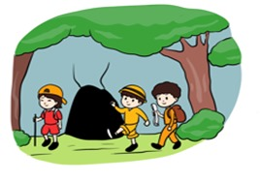
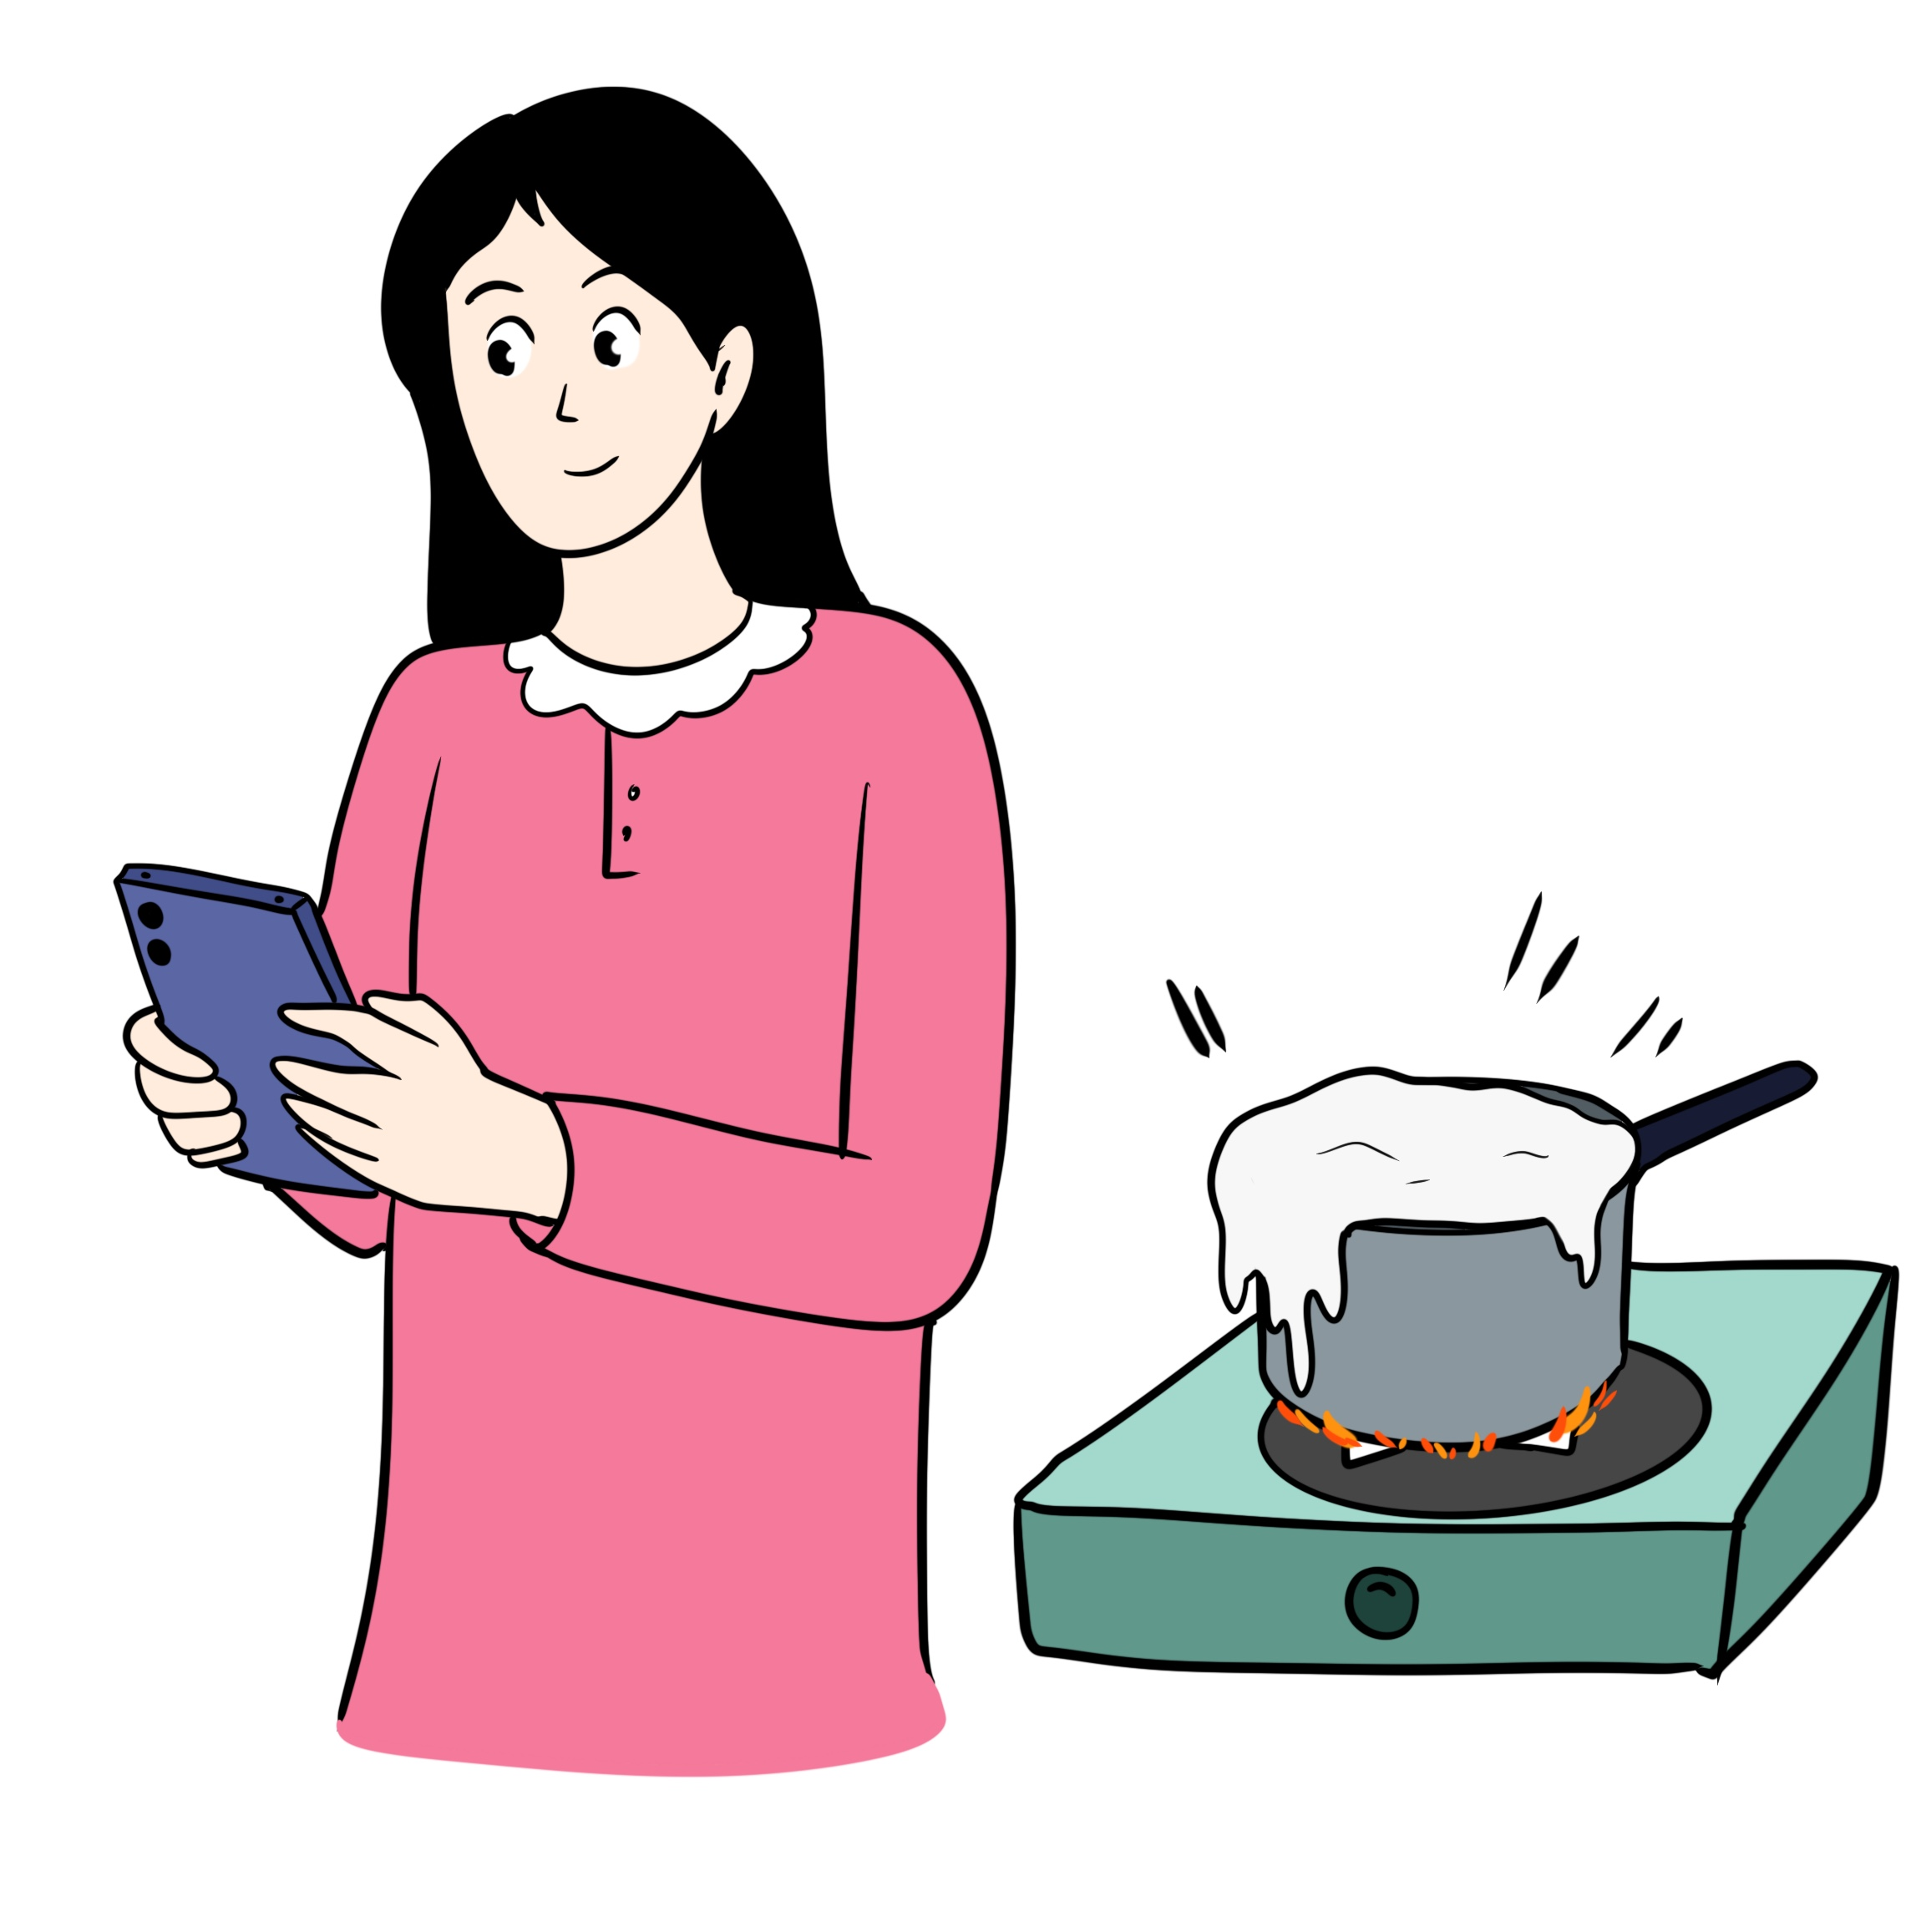
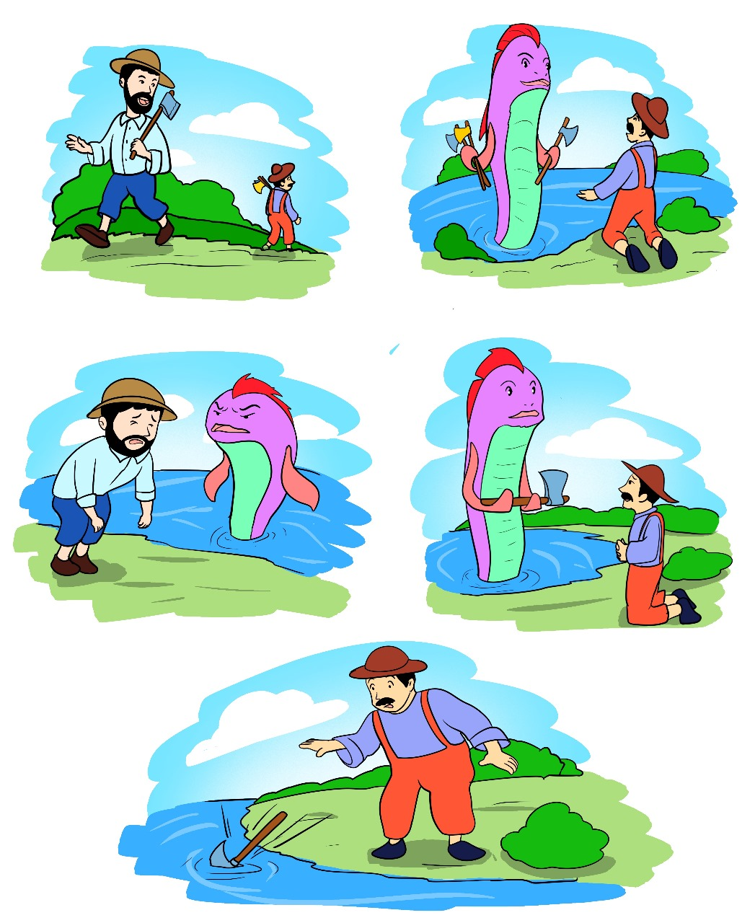
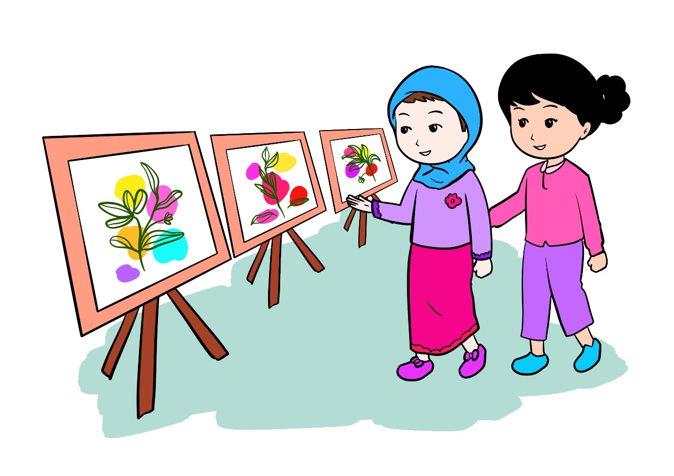
5. اختــــــــــتام الحـــــصة
4. قــــــــــــــــــــــــــــــــــــــراءة
3. استـــــــــــــــــماع وتحدث
2. معجم
1. افتتــــــــاح الحــــصة
ستتذكرون الكلمات التي تعرفتم عليها الحصة الماضية. وستتعرفون كلمات جديدة، ستساعدكم على إنتاج جمل.

Slide 45
5. اختــــــــــتام الحـــــصة
4. قــــــــــــــــــــــــــــــــــــــراءة
3. استـــــــــــــــــماع وتحدث
2. معجم
1. افتتــــــــاح الحــــصة
لماذا لم تنتبه الأم للحليب فوق النار؟
اَلْبِنْتُ
4

Slide 46
5. اختــــــــــتام الحـــــصة
4. قــــــــــــــــــــــــــــــــــــــراءة
3. استـــــــــــــــــماع وتحدث
2. معجم
1. افتتــــــــاح الحــــصة
جيد. انشغلت الأم بمشاهدة اللوحة الإلكترونية. من يقرأ الجملة؟
يدعو الأستاذ(ة) بعض المتعلمين لقراءة الجملة.
اِنْشَغَلَتِ ﭐلْأُمُّ بِمُشاهَدَةِ ﭐللَّوْحَةِ ﭐلْإِلِكتْرونِيَّةِ.

Slide 47

5. اختــــــــــتام الحـــــصة
4. قــــــــــــــــــــــــــــــــــــــراءة
3. استـــــــــــــــــماع وتحدث
2. معجم
1. افتتــــــــاح الحــــصة
. لاحظوا الصورة، من يكمل الجملة؟
................... بِـﭐللَّعِبِ في ﭐلْحاسوبِ.

Slide 48
5. اختــــــــــتام الحـــــصة
4. قــــــــــــــــــــــــــــــــــــــراءة
3. استـــــــــــــــــماع وتحدث
2. معجم
1. افتتــــــــاح الحــــصة
ماذا يفعل الأصدقاء؟

Slide 49
5. اختــــــــــتام الحـــــصة
4. قــــــــــــــــــــــــــــــــــــــراءة
3. استـــــــــــــــــماع وتحدث
2. معجم
1. افتتــــــــاح الحــــصة
ممتاز. الأَصْدِقاءُ يَعيشونَ مُغامَرَةً جَديدَةً. من يقرأ الجملة؟
يدعو الأستاذ(ة) بعض المتعلمين لقراءة الجملة.
اَلْأَصْدِقاءُ يَعيشونَ مُغامَرَةً جَديدَةً.

Slide 50

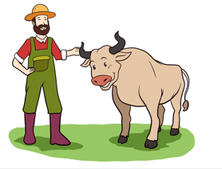
5. اختــــــــــتام الحـــــصة
4. قــــــــــــــــــــــــــــــــــــــراءة
3. استـــــــــــــــــماع وتحدث
2. معجم
1. افتتــــــــاح الحــــصة
لاحظوا الصورة. من يكمل الجملة؟
قَرَأْتُ ............................... ﭐلْمُزارِعِ ﭐلشُّجاعِ.

Slide 51
5. اختــــــــــتام الحـــــصة
4. قــــــــــــــــــــــــــــــــــــــراءة
3. استـــــــــــــــــماع وتحدث
2. معجم
1. افتتــــــــاح الحــــصة
في معرض المدرسة قالت سلمى لصديقتها: اللوحات رائعة. هل أعجبت سلمى باللوحات؟

Slide 52
5. اختــــــــــتام الحـــــصة
4. قــــــــــــــــــــــــــــــــــــــراءة
3. استـــــــــــــــــماع وتحدث
2. معجم
1. افتتــــــــاح الحــــصة
نَعَم. أُعْجِبَتْ سَلْمى بِـﭑللَّوْحاتِ. من يقرأ؟
أُعْجِبَتْ سَلْمى بِـﭑللَّوحاتِ.

Slide 53

5. اختــــــــــتام الحـــــصة
4. قــــــــــــــــــــــــــــــــــــــراءة
3. استـــــــــــــــــماع وتحدث
2. معجم
1. افتتــــــــاح الحــــصة
من يكمل الجملة باستعمال أعجبت أو أعجب؟
يستقبل الأستاذ(ة) أكثر من إجابة.
............................. بـﭑلْقِصَص ﭐلْمُصَوَّرَةِ.

Slide 54
5. اختــــــــــتام الحـــــصة
4. قــــــــــــــــــــــــــــــــــــــراءة
3. استـــــــــــــــــماع وتحدث
2. معجم
1. افتتــــــــاح الحــــصة
انظروا إلى الصور. هل تشوقكم لسماع الحكاية؟ كيف هي صور هذه الحكاية؟

Slide 55
5. اختــــــــــتام الحـــــصة
4. قــــــــــــــــــــــــــــــــــــــراءة
3. استـــــــــــــــــماع وتحدث
2. معجم
1. افتتــــــــاح الحــــصة
صُوَرُ ﭐلْحِكايَةِ مُشَوِّقَةٌ. من يقرأ؟
صُوَرُ ﭐلْحِكايَةِ مُشَوِّقَةٌ.

Slide 56
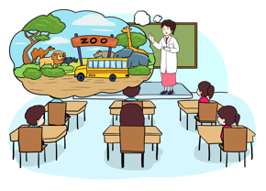
5. اختــــــــــتام الحـــــصة
4. قــــــــــــــــــــــــــــــــــــــراءة
3. استـــــــــــــــــماع وتحدث
2. معجم
1. افتتــــــــاح الحــــصة
لاحظوا الصورة. من يكمل الجملة؟
بَدَأْنا ﭐلْحِصَّةَ بِنَشاطٍ...............................

Slide 57
5. اختــــــــــتام الحـــــصة
4. قــــــــــــــــــــــــــــــــــــــراءة
3. استـــــــــــــــــماع وتحدث
2. معجم
1. افتتــــــــاح الحــــصة
أنا أشير إلى الصورة وأنتم تقولون الكلمة المناسبة لها. ثم ستركبون الكلمة في جملة.

Slide 58
المقاعد
محدودة
30
دقـيقة
2. استماع وتحدث
عناصر الحكاية: الزمان والمكان
التحدث

Slide 59
5. اختــــــــــتام الحـــــصة
4. قــــــــــــــــــــــــــــــــــــــراءة
3. استـــــــــــــــــماع وتحدث
2. معجم
1. افتتــــــــاح الحــــصة
سنتعرف اليوم زمان ومكان وقوع أحداث الحكاية.

Slide 60
5. اختــــــــــتام الحـــــصة
4. قــــــــــــــــــــــــــــــــــــــراءة
3. استـــــــــــــــــماع وتحدث
2. معجم
1. افتتــــــــاح الحــــصة
ما عنوان الحكاية التي تعرفتم عليها في الحصة الماضية ؟

Slide 61
5. اختــــــــــتام الحـــــصة
4. قــــــــــــــــــــــــــــــــــــــراءة
3. استـــــــــــــــــماع وتحدث
2. معجم
1. افتتــــــــاح الحــــصة
جيد. عنوان حكايتنا هو : الخزانة المنسية

Slide 62

5. اختــــــــــتام الحـــــصة
4. قــــــــــــــــــــــــــــــــــــــراءة
3. استـــــــــــــــــماع وتحدث
2. معجم
1. افتتــــــــاح الحــــصة
ما هي شخصيات الحكاية؟

Slide 63
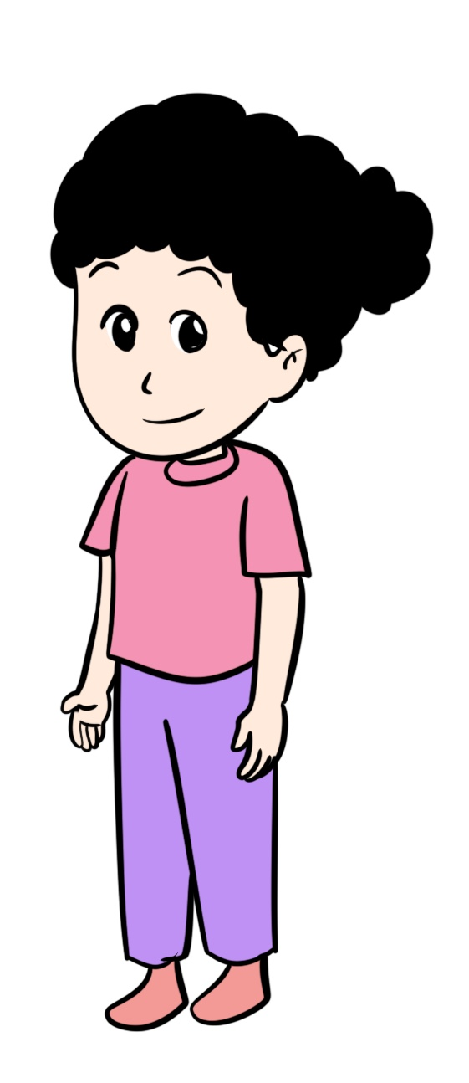

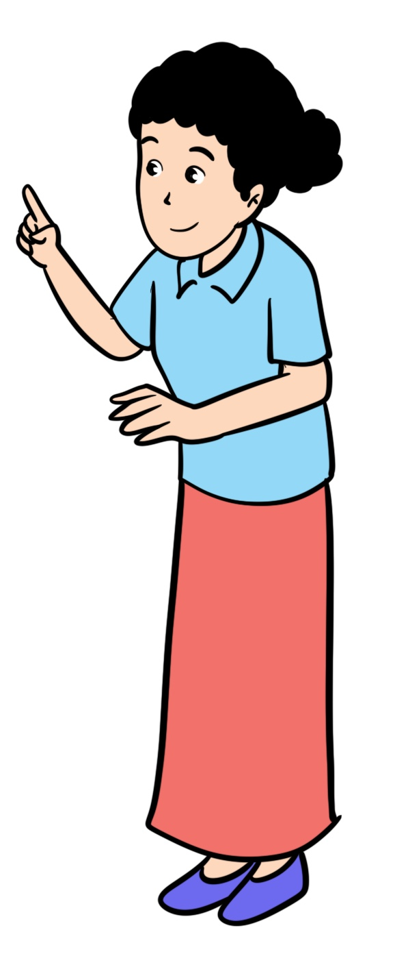
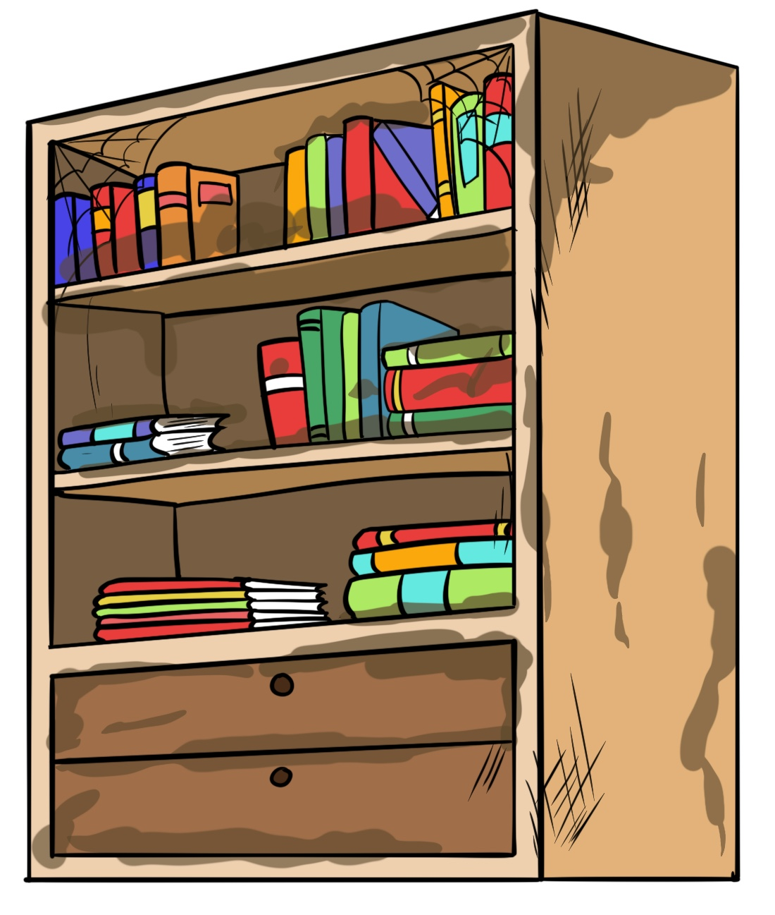

5. اختــــــــــتام الحـــــصة
4. قــــــــــــــــــــــــــــــــــــــراءة
3. استـــــــــــــــــماع وتحدث
2. معجم
1. افتتــــــــاح الحــــصة
ممتاز. شخصيات الحكاية هي: سلمى وأمها والخزانة
سَلْمى
اَلْأُمُّ
شَخْصِياتُ ٱلْحِكايَةِ
اَلْخِزانَةُ

Slide 64
5. اختــــــــــتام الحـــــصة
4. قــــــــــــــــــــــــــــــــــــــراءة
3. استـــــــــــــــــماع وتحدث
2. معجم
1. افتتــــــــاح الحــــصة
سنستمع الآن للحكاية، وسأطرح عليكم أسئلة عن الأماكن والأزمنة المذكورة فيها.

Slide 65
5. اختــــــــــتام الحـــــصة
4. قــــــــــــــــــــــــــــــــــــــراءة
3. استـــــــــــــــــماع وتحدث
2. معجم
1. افتتــــــــاح الحــــصة
لنستمع للحكاية
ينقر الأستاذ(ة) على الأيقونة لتسميع الحكاية.

Slide 66

5. اختــــــــــتام الحـــــصة
4. قــــــــــــــــــــــــــــــــــــــراءة
3. استـــــــــــــــــماع وتحدث
2. معجم
1. افتتــــــــاح الحــــصة
أين كانت سلمى جالسة تشاهد لوحتها الإلكترونية؟ ليناقش كل واحد إجابته مع زميله

Slide 67
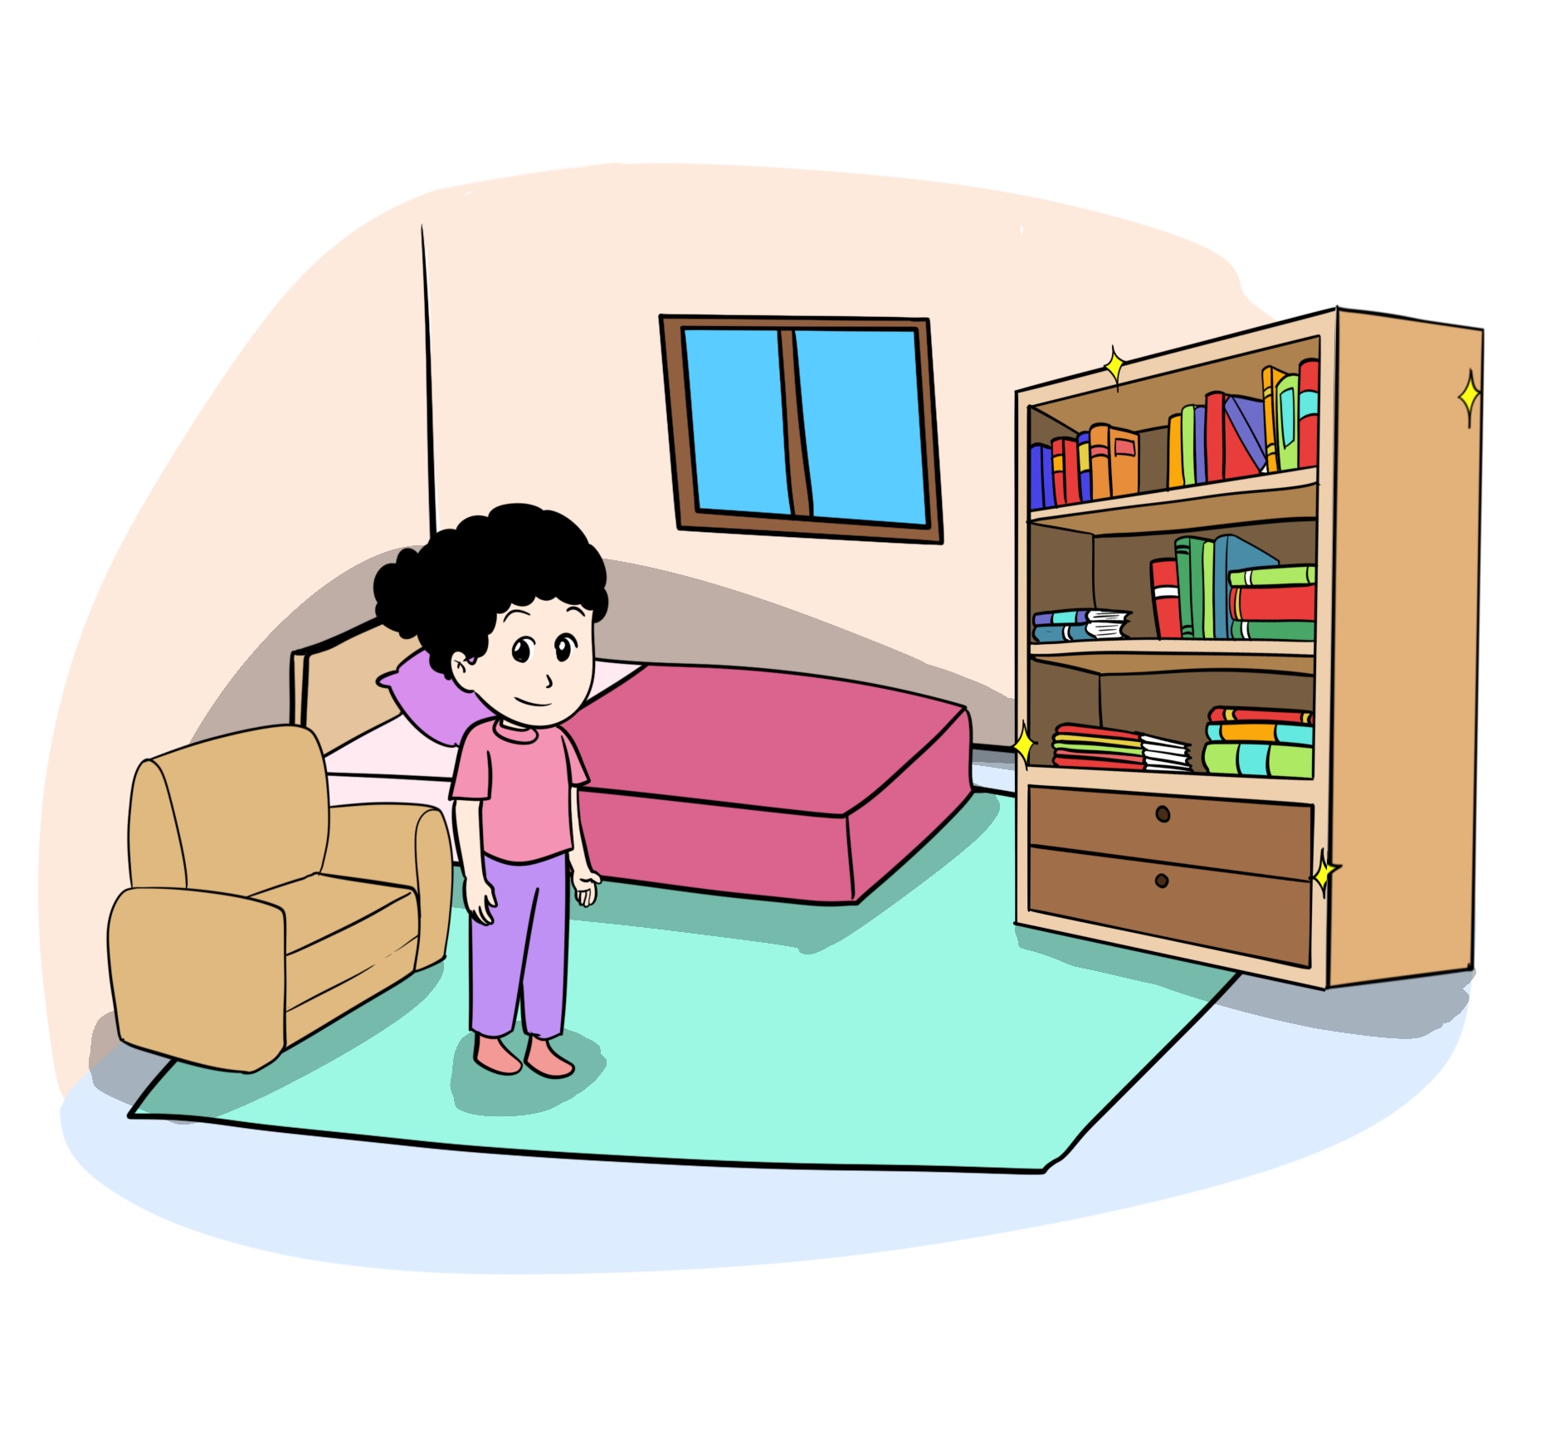
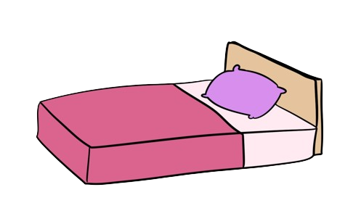

5. اختــــــــــتام الحـــــصة
4. قــــــــــــــــــــــــــــــــــــــراءة
3. استـــــــــــــــــماع وتحدث
2. معجم
1. افتتــــــــاح الحــــصة
من يقدم إجابته؟ كانت في غرفتها.
يمكن للأستاذ مطالبة المتعلم باستحضار العبارة الدالة على ذلك في النص.

Slide 68
5. اختــــــــــتام الحـــــصة
4. قــــــــــــــــــــــــــــــــــــــراءة
3. استـــــــــــــــــماع وتحدث
2. معجم
1. افتتــــــــاح الحــــصة
أين كانت أمها تكلمها؟ ليناقش كل واحد إجابته مع زميله .

Slide 69
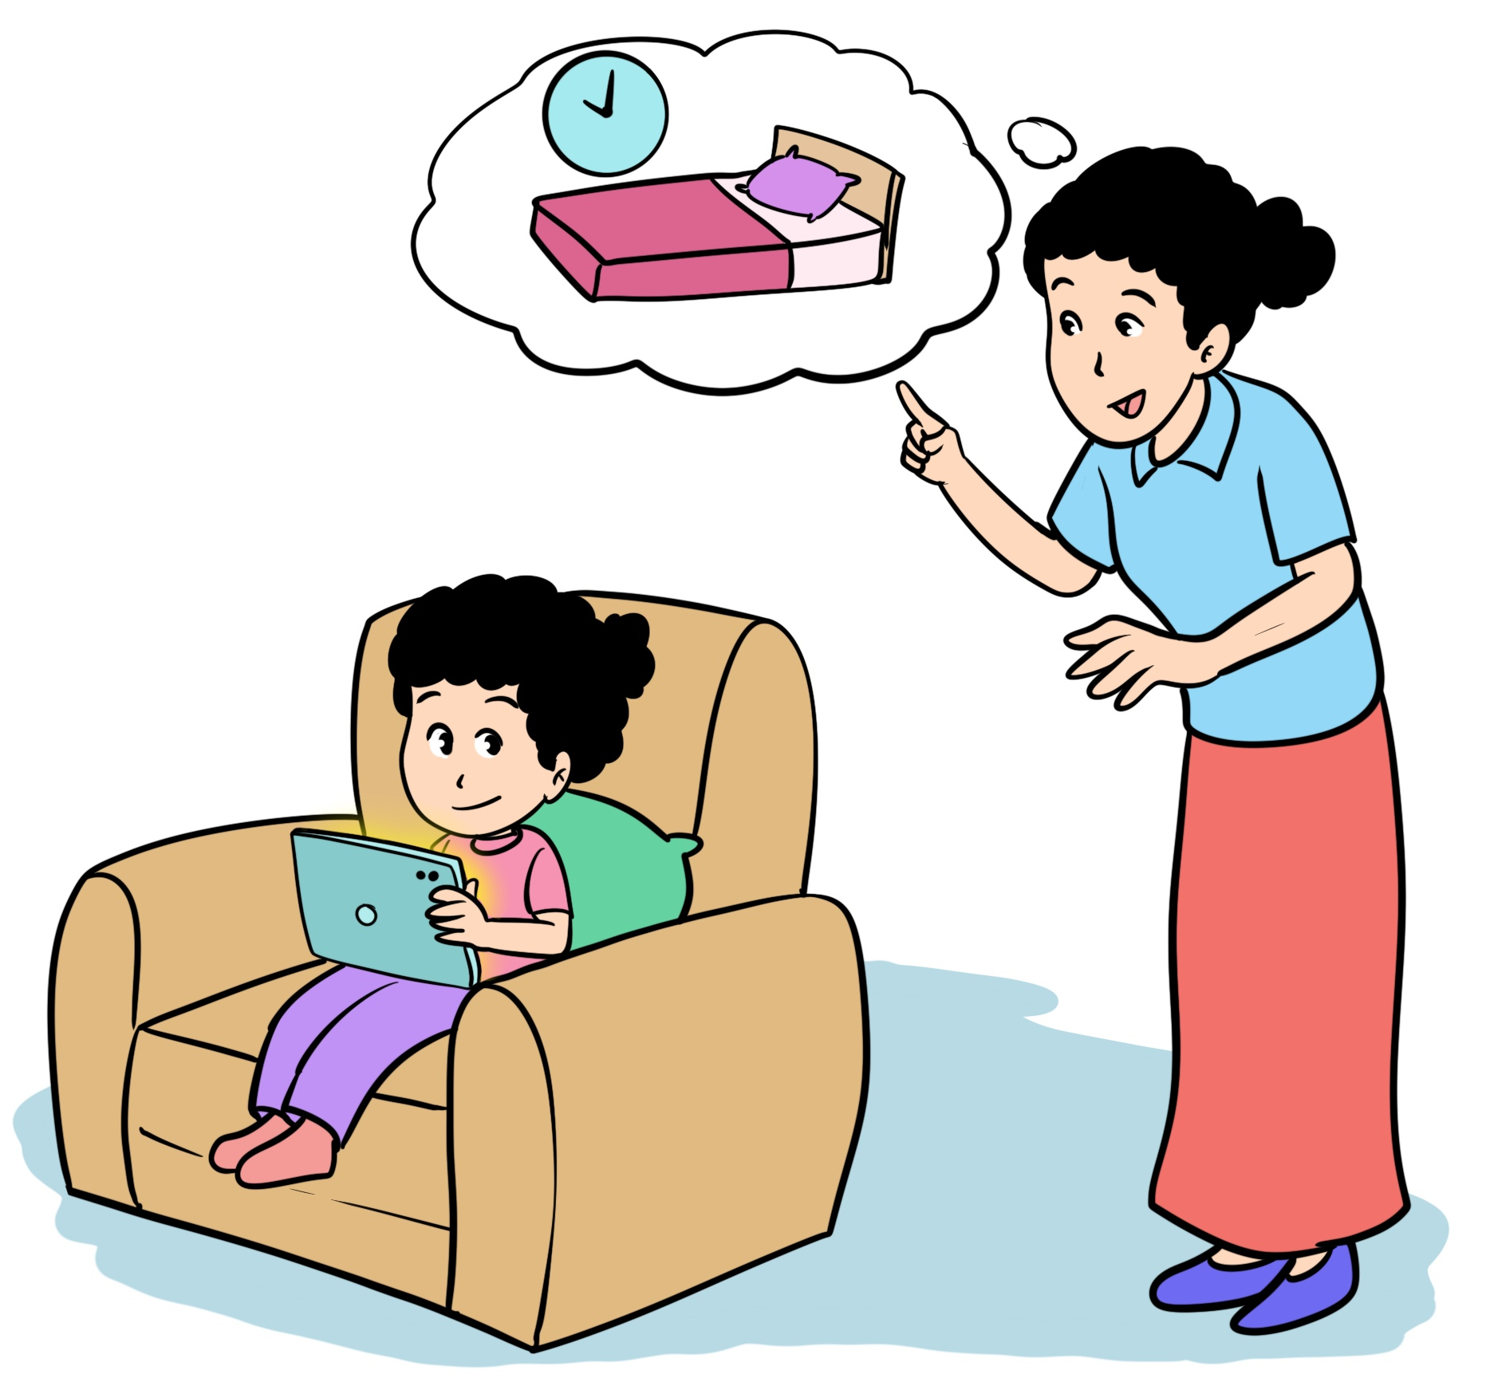
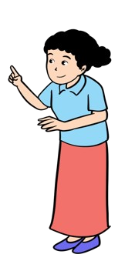
5. اختــــــــــتام الحـــــصة
4. قــــــــــــــــــــــــــــــــــــــراءة
3. استـــــــــــــــــماع وتحدث
2. معجم
1. افتتــــــــاح الحــــصة
جيد. كانت أمها معها في الغرفة.
يمكن للأستاذ مطالبة المتعلم باستحضار العبارة الدالة على ذلك في النص.

Slide 70
5. اختــــــــــتام الحـــــصة
4. قــــــــــــــــــــــــــــــــــــــراءة
3. استـــــــــــــــــماع وتحدث
2. معجم
1. افتتــــــــاح الحــــصة
أين وقعت أحداث الحكاية؟.

Slide 71
5. اختــــــــــتام الحـــــصة
4. قــــــــــــــــــــــــــــــــــــــراءة
3. استـــــــــــــــــماع وتحدث
2. معجم
1. افتتــــــــاح الحــــصة
جيد. وقعت أحداث الحكاية في غرفة سلمى.
اَلْمَكانُ

Slide 72
5. اختــــــــــتام الحـــــصة
4. قــــــــــــــــــــــــــــــــــــــراءة
3. استـــــــــــــــــماع وتحدث
2. معجم
1. افتتــــــــاح الحــــصة
استمعوا مجددا للحكاية. سأطرح عليكم أسئلة عن الزمن الذي جرت فيه أحداث الحكاية
ينقر الأستاذ(ة) على الأيقونة لتسميع الحكاية

Slide 73
5. اختــــــــــتام الحـــــصة
4. قــــــــــــــــــــــــــــــــــــــراءة
3. استـــــــــــــــــماع وتحدث
2. معجم
1. افتتــــــــاح الحــــصة
متى طلبت الأم من سلمى الذهاب للنوم؟ ليناقش كل ثنائي منكم الجواب.

Slide 74
5. اختــــــــــتام الحـــــصة
4. قــــــــــــــــــــــــــــــــــــــراءة
3. استـــــــــــــــــماع وتحدث
2. معجم
1. افتتــــــــاح الحــــصة
جيد. طلبت الأم من سلمى الذهاب للنوم ليلا.
يمكن للأستاذ مطالبة المتعلم باستحضار العبارة الدالة على ذلك في النص.

Slide 75
5. اختــــــــــتام الحـــــصة
4. قــــــــــــــــــــــــــــــــــــــراءة
3. استـــــــــــــــــماع وتحدث
2. معجم
1. افتتــــــــاح الحــــصة
متى كانت الخزانة تتحدث مع سلمى ؟ في الليل أم في الصباح؟ ليناقش كل ثنائي منكم الجواب.

Slide 76
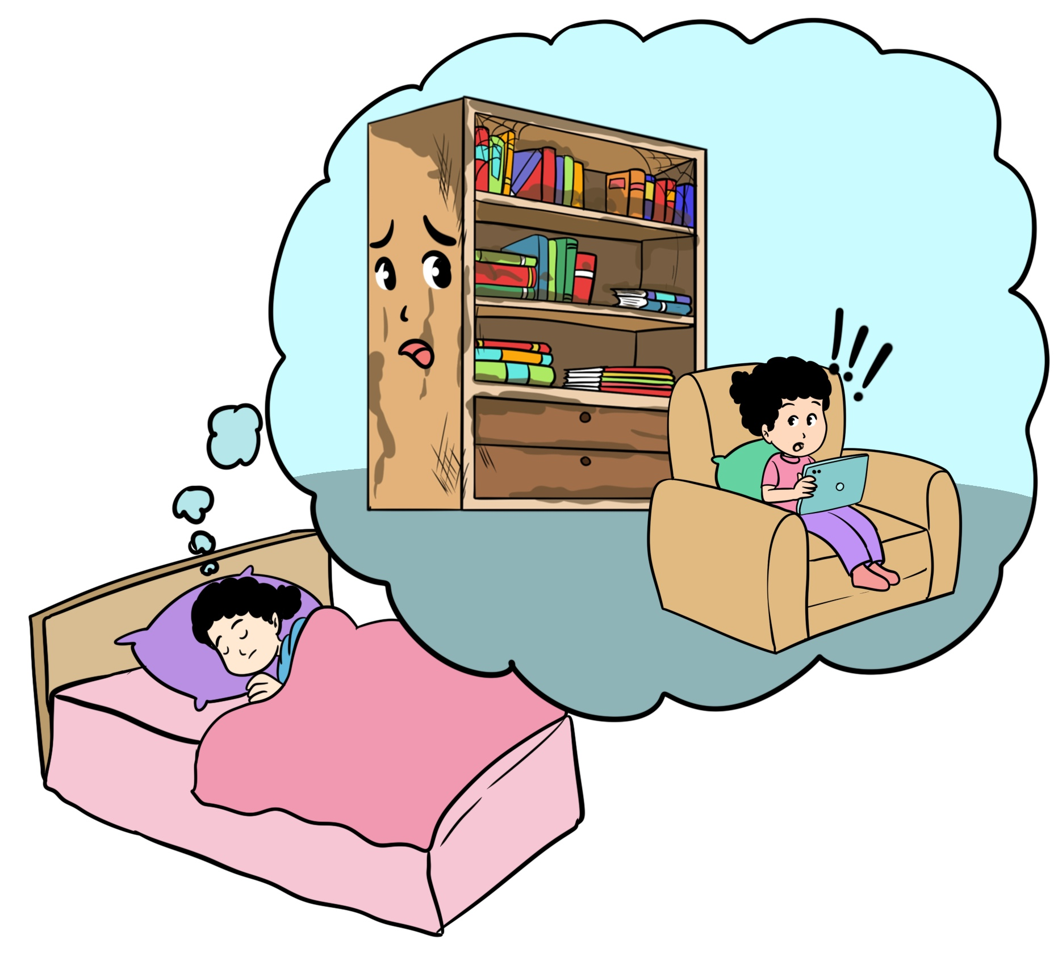
5. اختــــــــــتام الحـــــصة
4. قــــــــــــــــــــــــــــــــــــــراءة
3. استـــــــــــــــــماع وتحدث
2. معجم
1. افتتــــــــاح الحــــصة
كانت الخزانة تتحدث مع سلمى ليلا .
يمكن للأستاذ مطالبة المتعلم باستحضار العبارة الدالة على ذلك في النص.

Slide 77
5. اختــــــــــتام الحـــــصة
4. قــــــــــــــــــــــــــــــــــــــراءة
3. استـــــــــــــــــماع وتحدث
2. معجم
1. افتتــــــــاح الحــــصة
متى أخذت سلمى تقرأ القصة ؟ ليناقش كل ثنائي منكم الجواب.

Slide 78

5. اختــــــــــتام الحـــــصة
4. قــــــــــــــــــــــــــــــــــــــراءة
3. استـــــــــــــــــماع وتحدث
2. معجم
1. افتتــــــــاح الحــــصة
ممتاز. أخذت سلمى تقرأ القصة عندما استيقظت صباحا.
يمكن للأستاذ مطالبة المتعلم باستحضار العبارة الدالة على ذلك في النص.

Slide 79


5. اختــــــــــتام الحـــــصة
4. قــــــــــــــــــــــــــــــــــــــراءة
3. استـــــــــــــــــماع وتحدث
2. معجم
1. افتتــــــــاح الحــــصة
من خلال إجاباتكم، فقد وقعت بعض أحداث الحكاية في الليل، ووقعت أحداث أخرى في الصباح.
اَلزَّمانُ
صَباحاً
لَيْلاً

Slide 80
5. اختــــــــــتام الحـــــصة
4. قــــــــــــــــــــــــــــــــــــــراءة
3. استـــــــــــــــــماع وتحدث
2. معجم
1. افتتــــــــاح الحــــصة
أين وقعت أحداث الحكاية؟

Slide 81
5. اختــــــــــتام الحـــــصة
4. قــــــــــــــــــــــــــــــــــــــراءة
3. استـــــــــــــــــماع وتحدث
2. معجم
1. افتتــــــــاح الحــــصة
وقعت أحداث الحكاية في غرفة سلمى. إذن مكان وقوع أحداث الحكاية هو غرفة سلمى.
اَلْمَكانُ
  غُرْفَةُ سَلْمى

Slide 82
5. اختــــــــــتام الحـــــصة
4. قــــــــــــــــــــــــــــــــــــــراءة
3. استـــــــــــــــــماع وتحدث
2. معجم
1. افتتــــــــاح الحــــصة
متى وقعت أحداث الحكاية؟

Slide 83
5. اختــــــــــتام الحـــــصة
4. قــــــــــــــــــــــــــــــــــــــراءة
3. استـــــــــــــــــماع وتحدث
2. معجم
1. افتتــــــــاح الحــــصة
وقعت بعض أحداث الحكاية في الليل، ووقعت أحداث أخرى في الصباح. إذن زمان وقوع أحداث الحكاية هو الليل والصباح.
اَلزَّمانُ
صَباحاً
لَيْلاً

Slide 84
المقاعد
محدودة
20
دقـيقة
2. استماع وتحدث
عناصر الحكاية: الزمان والمكان
التحدث

Slide 85
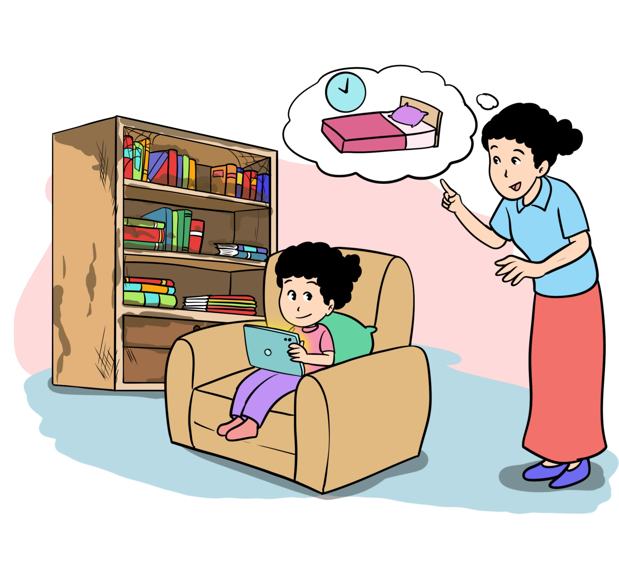
5. اختــــــــــتام الحـــــصة
4. قــــــــــــــــــــــــــــــــــــــراءة
3. استـــــــــــــــــماع وتحدث
2. معجم
1. افتتــــــــاح الحــــصة
سنتذكر الحوار الذي دار بين سلمى وأمها، وستتدربون على الاستئذان باستعمال:
هل تسمح لي / هل تسمحين لي....

Slide 86
5. اختــــــــــتام الحـــــصة
4. قــــــــــــــــــــــــــــــــــــــراءة
3. استـــــــــــــــــماع وتحدث
2. معجم
1. افتتــــــــاح الحــــصة
أنصتوا جيدا.
ينقر الأستاذة على أيقونة مكبر الصوت لتسميع الحكاية.

Slide 87
5. اختــــــــــتام الحـــــصة
4. قــــــــــــــــــــــــــــــــــــــراءة
3. استـــــــــــــــــماع وتحدث
2. معجم
1. افتتــــــــاح الحــــصة
كيف طلبت سلمى الإذن من أمها؟ ماذا قالت؟

Slide 88
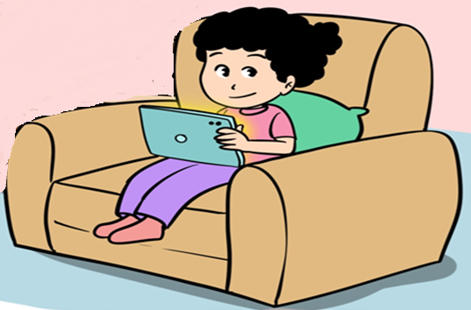
5. اختــــــــــتام الحـــــصة
4. قــــــــــــــــــــــــــــــــــــــراءة
3. استـــــــــــــــــماع وتحدث
2. معجم
1. افتتــــــــاح الحــــصة
ممتاز. هل تسمحين لي يا أمي بمزيد من الوقت للعب. من يردد؟

Slide 89
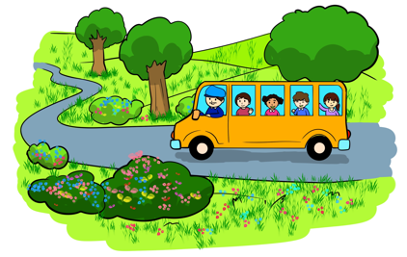
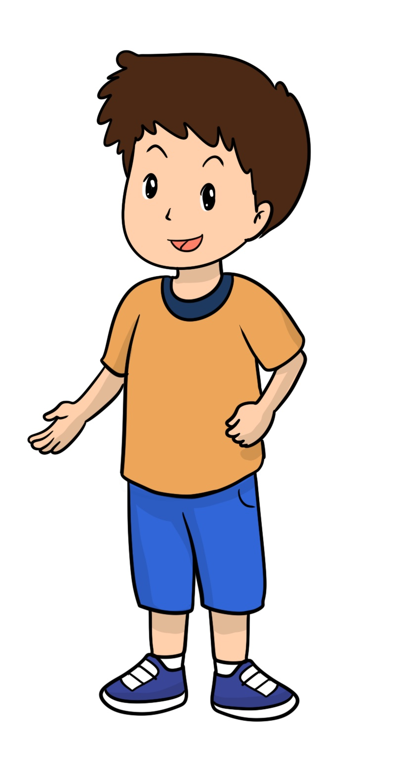
5. اختــــــــــتام الحـــــصة
4. قــــــــــــــــــــــــــــــــــــــراءة
3. استـــــــــــــــــماع وتحدث
2. معجم
1. افتتــــــــاح الحــــصة
يريد حسام أن يستأذن أمه للمشاركة في الرحلة المدرسية. ماذا سيقول لها؟ ليناقش كل ثنائي منكم الجواب.

Slide 90
5. اختــــــــــتام الحـــــصة
4. قــــــــــــــــــــــــــــــــــــــراءة
3. استـــــــــــــــــماع وتحدث
2. معجم
1. افتتــــــــاح الحــــصة
هل تسمحين لي يا أمي بالمشاركة في الرحلة المدرسية؟ من يردد؟

Slide 91
5. اختــــــــــتام الحـــــصة
4. قــــــــــــــــــــــــــــــــــــــراءة
3. استـــــــــــــــــماع وتحدث
2. معجم
1. افتتــــــــاح الحــــصة
بماذا ستجيب الأم؟

Slide 92
5. اختــــــــــتام الحـــــصة
4. قــــــــــــــــــــــــــــــــــــــراءة
3. استـــــــــــــــــماع وتحدث
2. معجم
1. افتتــــــــاح الحــــصة
بالتأكيد، يمكنك المشاركة في الرحلة المدرسية. من يردد؟

Slide 93
5. اختــــــــــتام الحـــــصة
4. قــــــــــــــــــــــــــــــــــــــراءة
3. استـــــــــــــــــماع وتحدث
2. معجم
1. افتتــــــــاح الحــــصة
من يأتي إلى السبورة ليلعب دور حسام والأم؟
يقدم الأستاذ(ة) التغذية الراجعة المناسبة.

Slide 94
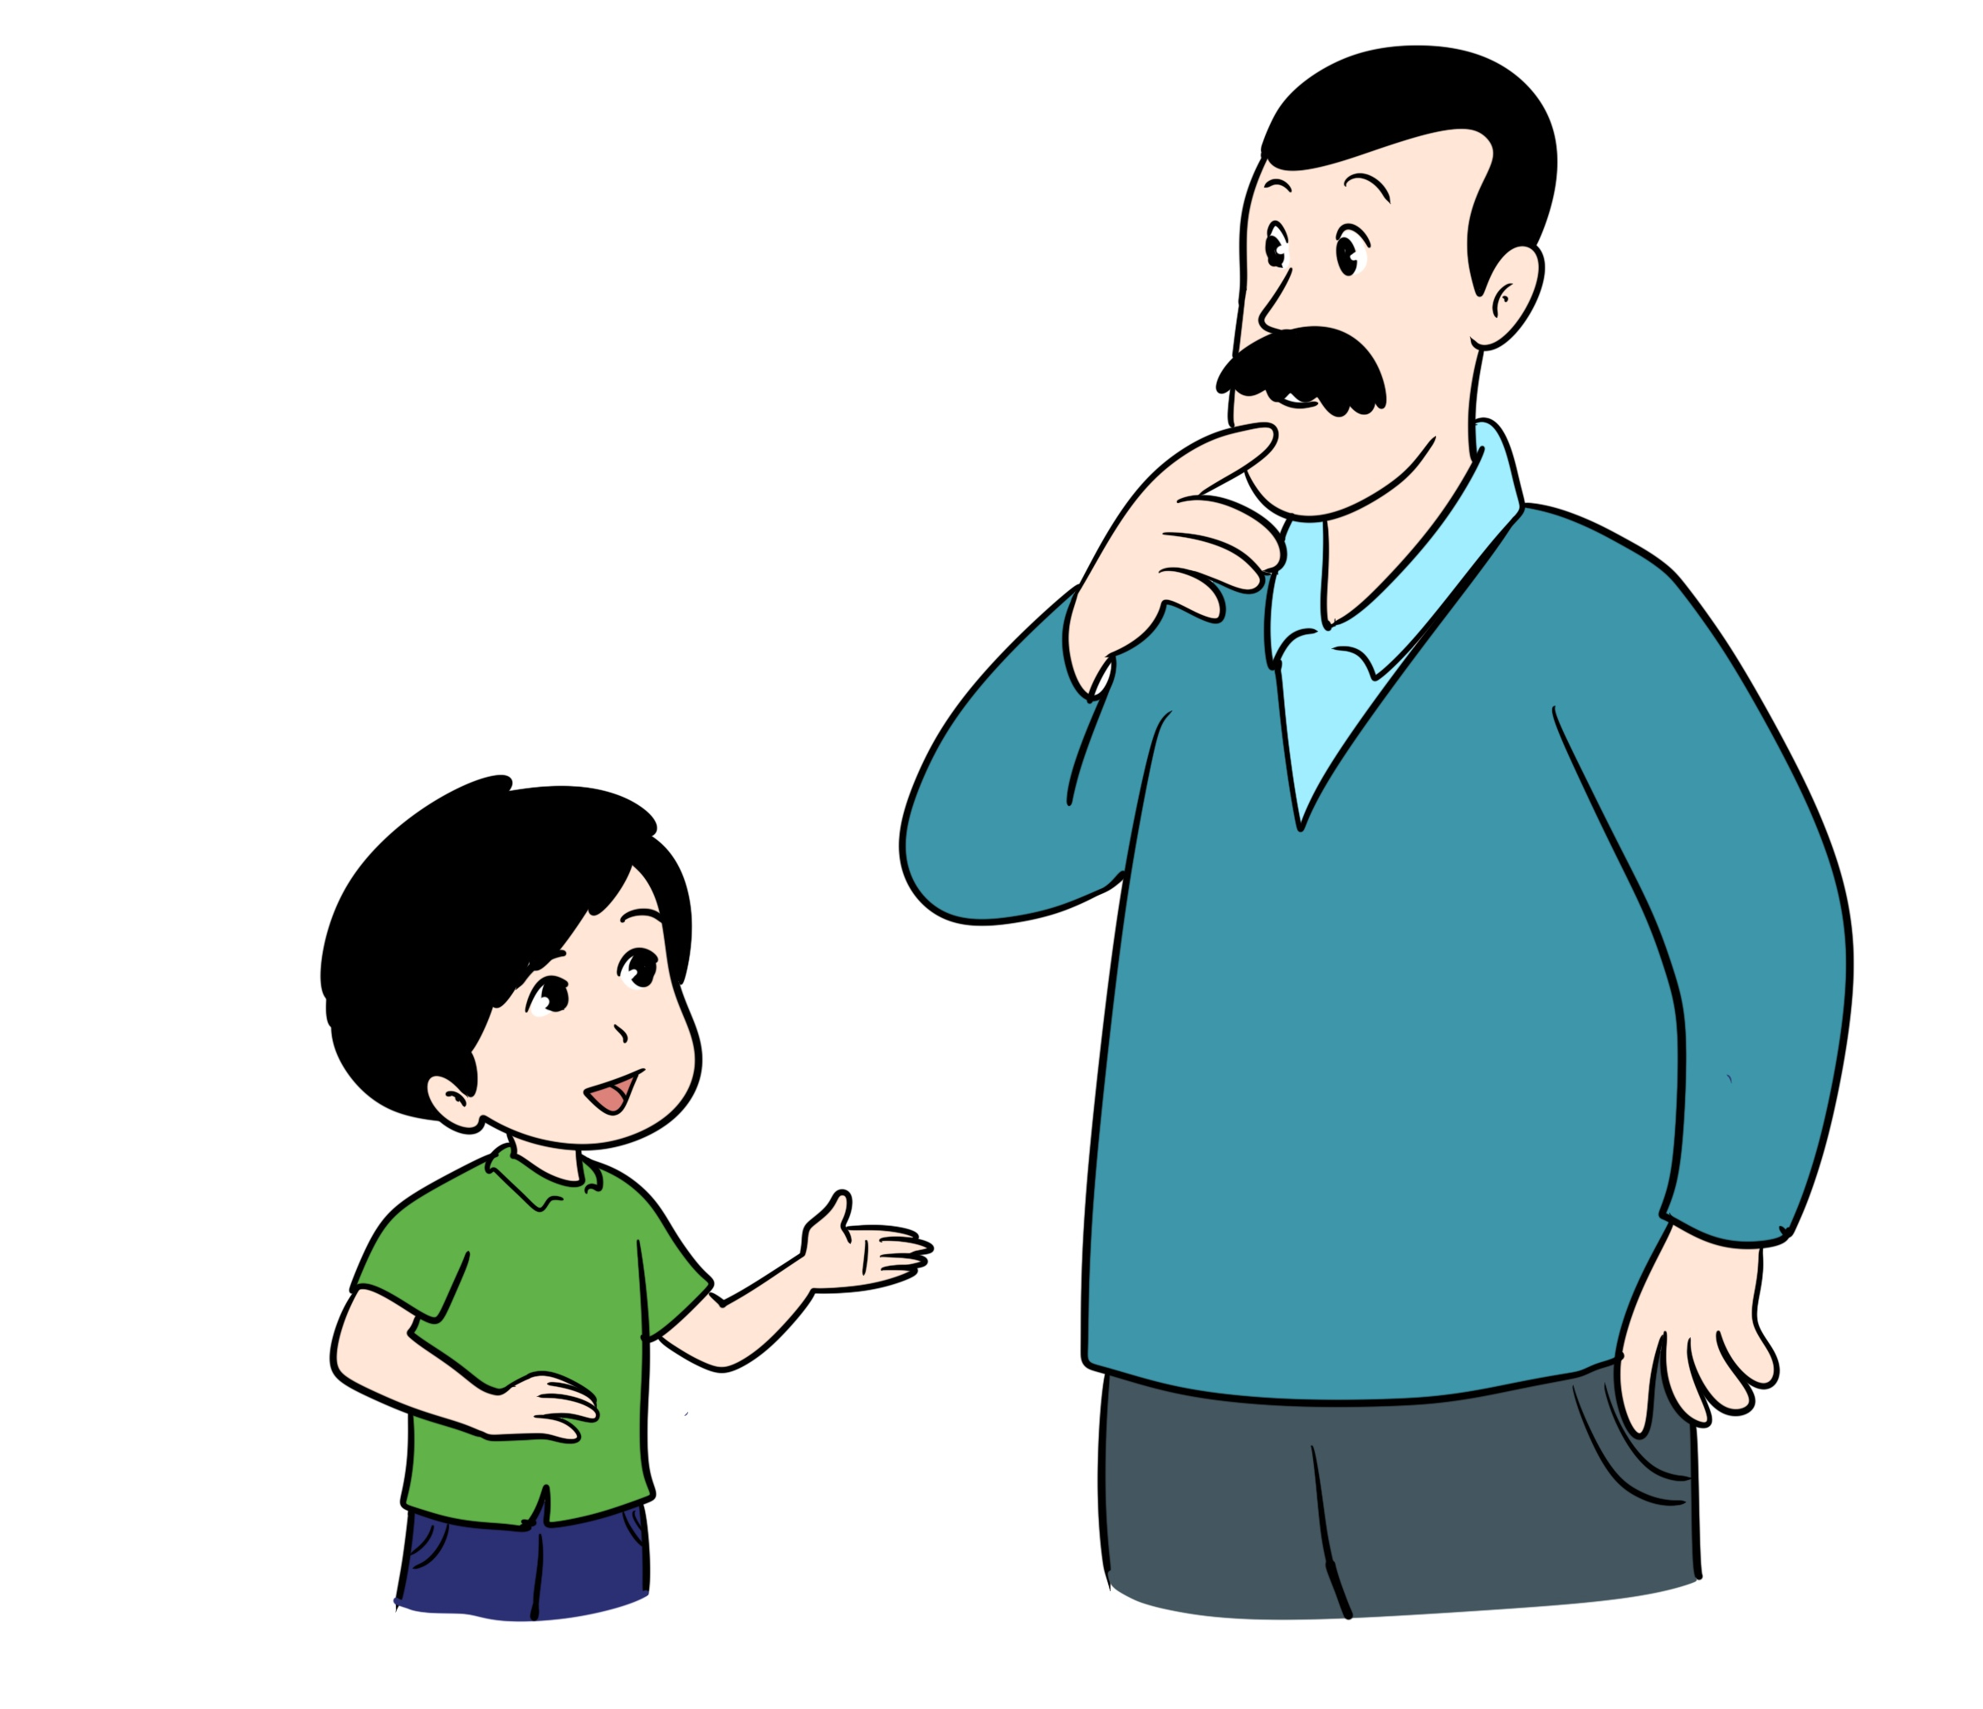
5. اختــــــــــتام الحـــــصة
4. قــــــــــــــــــــــــــــــــــــــراءة
3. استـــــــــــــــــماع وتحدث
2. معجم
1. افتتــــــــاح الحــــصة
يريد أحمد أن يستأذن من أبيه لزيارة صديقه خالد. ماذا سيقول له؟ ليناقش كل ثنائي منكم الجواب.

Slide 95
5. اختــــــــــتام الحـــــصة
4. قــــــــــــــــــــــــــــــــــــــراءة
3. استـــــــــــــــــماع وتحدث
2. معجم
1. افتتــــــــاح الحــــصة
من يقدم إجابته؟ سيقول أحمد لأبيه: هل تسمح لي يا أبي بزيارة صديقي خالد؟ من يردد؟

Slide 96
5. اختــــــــــتام الحـــــصة
4. قــــــــــــــــــــــــــــــــــــــراءة
3. استـــــــــــــــــماع وتحدث
2. معجم
1. افتتــــــــاح الحــــصة
بماذا سيجيب الأب؟

Slide 97
5. اختــــــــــتام الحـــــصة
4. قــــــــــــــــــــــــــــــــــــــراءة
3. استـــــــــــــــــماع وتحدث
2. معجم
1. افتتــــــــاح الحــــصة
لا، اَلْوَقْتُ مُتَاَخِّرٌ يا بُنَيَّ.

Slide 98
5. اختــــــــــتام الحـــــصة
4. قــــــــــــــــــــــــــــــــــــــراءة
3. استـــــــــــــــــماع وتحدث
2. معجم
1. افتتــــــــاح الحــــصة
من يأتي إلى السبورة ليلعب دور أحمد والأب؟

Slide 99
المقاعد
محدودة
30
دقيقة
3. قراءة
تصفية الصعوبات: ج ح خ
الفهم
البنية اللغوية: الجملة الاسمية

Slide 100
5. اختــــــــــتام الحـــــصة
4. قــــــــــــــــــــــــــــــــــــــراءة
3. استـــــــــــــــــماع وتحدث
2. معجم
1. افتتــــــــاح الحــــصة
ستتدربون الآن على التمييز بين الحاء والخاء والجيم، لأنها حروف متشابهة في الرسم.
ح
ــــجــ
خــــــ

Slide 101
5. اختــــــــــتام الحـــــصة
4. قــــــــــــــــــــــــــــــــــــــراءة
3. استـــــــــــــــــماع وتحدث
2. معجم
1. افتتــــــــاح الحــــصة
أنصتوا جيدا سأقرأ الكلمات. وستقرؤون كما فعلت.
ج
عَجينٌ
جَزَرٌ
دَجاجٌ

Slide 102
5. اختــــــــــتام الحـــــصة
4. قــــــــــــــــــــــــــــــــــــــراءة
3. استـــــــــــــــــماع وتحدث
2. معجم
1. افتتــــــــاح الحــــصة
الآن دوركم من يقرأ؟
ج
عَجينٌ
جَزَرٌ
دَجاجٌ

Slide 103
5. اختــــــــــتام الحـــــصة
4. قــــــــــــــــــــــــــــــــــــــراءة
3. استـــــــــــــــــماع وتحدث
2. معجم
1. افتتــــــــاح الحــــصة
سأقرأ الكلمات ، ثم تقرؤون كما فعلت .
ح
مِلْحٌ
بَحْرٌ
حَليبٌ

Slide 104
5. اختــــــــــتام الحـــــصة
4. قــــــــــــــــــــــــــــــــــــــراءة
3. استـــــــــــــــــماع وتحدث
2. معجم
1. افتتــــــــاح الحــــصة
الآن دوركم من يقرأ؟
ح
مِلْحٌ
بَحْرٌ
حَليبٌ

Slide 105
5. اختــــــــــتام الحـــــصة
4. قــــــــــــــــــــــــــــــــــــــراءة
3. استـــــــــــــــــماع وتحدث
2. معجم
1. افتتــــــــاح الحــــصة
سأقرأ الكلمات ، ثم تقرؤون كما فعلت .
خ
بَطّيخٌ
نَخْــــلَـةٌ
خُضَرٌ

Slide 106
5. اختــــــــــتام الحـــــصة
4. قــــــــــــــــــــــــــــــــــــــراءة
3. استـــــــــــــــــماع وتحدث
2. معجم
1. افتتــــــــاح الحــــصة
الآن دوركم من يقرأ؟
خ
بَطّيخٌ
نَخْــــلَـةٌ
خُضَرٌ

Slide 107

5. اختــــــــــتام الحـــــصة
4. قــــــــــــــــــــــــــــــــــــــراءة
3. استـــــــــــــــــماع وتحدث
2. معجم
1. افتتــــــــاح الحــــصة
من يقوم للسبورة لقراءة الكلمات؟
جَزَرٌ
بَطّيخٌ
مِلْحٌ
دَجاجٌ
حَليبٌ
خُضَرٌ

Slide 108
5. اختــــــــــتام الحـــــصة
4. قــــــــــــــــــــــــــــــــــــــراءة
3. استـــــــــــــــــماع وتحدث
2. معجم
1. افتتــــــــاح الحــــصة
كل تلميذ يقرأ لزميله.
جَزَرٌ
بَطّيخٌ
مِلْحٌ
دَجاجٌ
حَليبٌ
خُضَرٌ

Slide 109
المقاعد
محدودة
30
دقيقة
3. قراءة
تصفية الصعوبات: ج ح خ
الفهم
البنية اللغوية: الجملة الاسمية

Slide 110
5. اختــــــــــتام الحـــــصة
4. قــــــــــــــــــــــــــــــــــــــراءة
3. استـــــــــــــــــماع وتحدث
2. معجم
1. افتتــــــــاح الحــــصة
ستقرؤون النص وتجيبون عن الأسئلة.

Slide 111

5. اختــــــــــتام الحـــــصة
4. قــــــــــــــــــــــــــــــــــــــراءة
3. استـــــــــــــــــماع وتحدث
2. معجم
1. افتتــــــــاح الحــــصة
من يذكرنا بعنوان النص؟

Slide 112
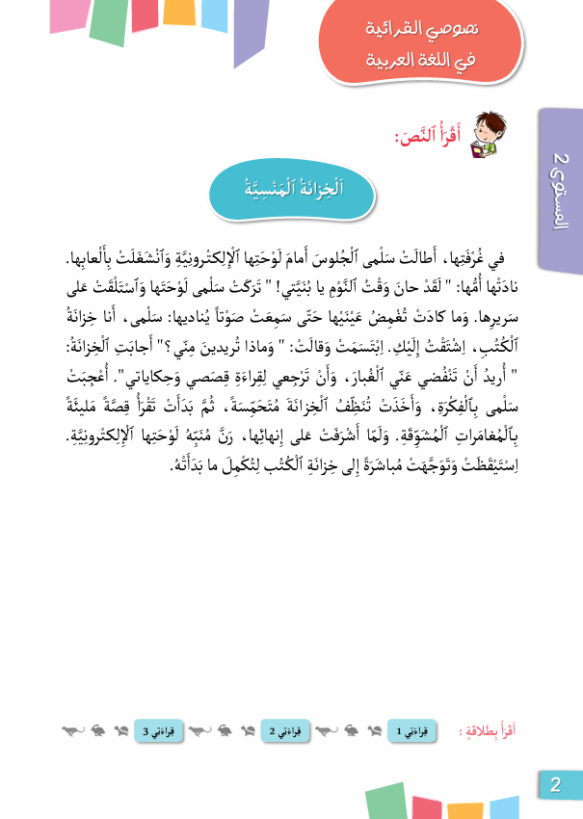
5. اختــــــــــتام الحـــــصة
4. قــــــــــــــــــــــــــــــــــــــراءة
3. استـــــــــــــــــماع وتحدث
2. معجم
1. افتتــــــــاح الحــــصة
عنوان النص هو الخزانة المنسية. خذوا الكراسات ص2.

Slide 113
5. اختــــــــــتام الحـــــصة
4. قــــــــــــــــــــــــــــــــــــــراءة
3. استـــــــــــــــــماع وتحدث
2. معجم
1. افتتــــــــاح الحــــصة
من يقرأ النص؟
يتناوب بعض المتعلمين على قراءة مقاطع النص بتوجيه من الأستاذ.
اَلْخِزانَةُ ﭐلْمَنْسِيَّةُ
في غُرْفَتِها ، أَطالَتْ سَلْمى ٱلْجُلوسَ أَمامَ لَوْحَتِها ٱلْإِلِكتْرونِيَّةِ وَٱنْشَغَلَتْ بِأَلْعابِها. نادَتْها أُمُّها: " لَقَدْ حانَ وَقْتُ ٱلنَّوْمِ يا بُنَيَّتي ! " تَرَكَتْ سَلْمى لَوْحَتَها وَٱسْتَلْقَتْ عَلى سَريرِها. وَما كادَتْ تُغْمِضُ عَيْنَيْها حَتّى سَمِعَتْ صَوْتاً يُناديها : سَلْمى ، أَنا خِزَانَةُ ٱلْكُتُبِ، اِشْتَقْتُ إِلَيْكِ . اِبْتَسَمَتْ وَقالَتْ : " وَماذا تُريدينَ مِنّي ؟"

Slide 114
5. اختــــــــــتام الحـــــصة
4. قــــــــــــــــــــــــــــــــــــــراءة
3. استـــــــــــــــــماع وتحدث
2. معجم
1. افتتــــــــاح الحــــصة
من يقرأ؟
" أَجابَتِ ٱلْخِزانَةُ: " أُريدُ أَنْ تَنْفُضي عَنّي ٱلْغُبارَ ، وَأَنْ تَرْجِعي لِقِراءَةِ قِصَصي وَحِكاياتي". أُعْجِبَتْ سَلْمى بِٱلْفِكْرَةِ ، وَأَخَذَتْ تُنَظِّفُ ٱلْخِزانَةَ مُتَحَمِّسَةً، ثُمَّ بَدَأَتْ تَقْرَأُ قِصَّةً مَليئَةً بِٱلْمُغامَراتِ ٱلْمُشَوِّقَةِ. وَلَمّا أَشْرَفَتْ عَلى إِنْهائِها ، رَنَّ مُنَبِّهُ لَوْحَتِها ٱلْإِلِكتْرونِيَّةِ.اسْتَيْقَظَتْ وَتَوَجَّهَتْ مُباشَرَةً إِلى خِزانَةِ ٱلْكُتُبِ لِتُكْمِلَ مَا بَدَأَتْهُ.

Slide 115
5. اختــــــــــتام الحـــــصة
4. قــــــــــــــــــــــــــــــــــــــراءة
3. استـــــــــــــــــماع وتحدث
2. معجم
1. افتتــــــــاح الحــــصة
خذوا الألواح
Notes:
إِخْوَتي

Slide 116
5. اختــــــــــتام الحـــــصة
4. قــــــــــــــــــــــــــــــــــــــراءة
3. استـــــــــــــــــماع وتحدث
2. معجم
1. افتتــــــــاح الحــــصة
سأقرأ المطلوب. اكتبوا رقم الجواب الصحيح. ليناقش كل ثنائي منكم الجواب.
كانَتِ ﭐلْخِزانَةُ مَليئَةً بِـﭐلْغُبارِ :
لِأَنَّ سَلْمى كانَتْ مُسافِرَةً.
لِأَنَّ سَلْمى مَشْغولَةٌ بِلَوْحَتِها ﭐلْإِلِكْتْرونِيَّةِ.
لِأَنَّ سَلمى لا تَهْتَمُّ بِتَنْظيفِها.
لِأَنَّ سَلْمى مَريضَةٌ.
1
2
3
4

Slide 117

5. اختــــــــــتام الحـــــصة
4. قــــــــــــــــــــــــــــــــــــــراءة
3. استـــــــــــــــــماع وتحدث
2. معجم
1. افتتــــــــاح الحــــصة
ارفعوا الألواح. من يقدم إجابته.
يمكن للأستاذ(ة) مطالبة أحد المتعلمين بتبرير إجابته.
كانَتِ ﭐلْخِزانَةُ مَليئَةً بِـﭐلْغُبارِ :

Slide 118
5. اختــــــــــتام الحـــــصة
4. قــــــــــــــــــــــــــــــــــــــراءة
3. استـــــــــــــــــماع وتحدث
2. معجم
1. افتتــــــــاح الحــــصة
صححوا
كانَتِ ﭐلْخِزانَةُ مَليئَةً بِـﭐلْغُبارِ :

Slide 119
5. اختــــــــــتام الحـــــصة
4. قــــــــــــــــــــــــــــــــــــــراءة
3. استـــــــــــــــــماع وتحدث
2. معجم
1. افتتــــــــاح الحــــصة
سأقرا المطلوب. اكتبوا رقم الجواب الصحيح. ليناقش كل ثنائي منكم الجواب.
اِسْتَيْقَظَتْ سَلْمـــى وَتَوَجَّهَتْ لِتُكْمِلَ:
تَرْتيبَ ﭐلْقِصَصِ في ﭐلْخِزانَةِ.
كِتابَةَ ﭐلْقِصَّةِ.
رَسْمَ ﭐلْخِزانَةِ.
قِراءَةَ ﭐلْقِصَّةِ.
1
2
3
4

Slide 120


5. اختــــــــــتام الحـــــصة
4. قــــــــــــــــــــــــــــــــــــــراءة
3. استـــــــــــــــــماع وتحدث
2. معجم
1. افتتــــــــاح الحــــصة
ارفعوا الألواح. من يقدم إجابته.
يمكن للأستاذ(ة) مطالبة أحد المتعلمين بتبرير إجابته.
4

Slide 121
5. اختــــــــــتام الحـــــصة
4. قــــــــــــــــــــــــــــــــــــــراءة
3. استـــــــــــــــــماع وتحدث
2. معجم
1. افتتــــــــاح الحــــصة
صححوا.
4

Slide 122
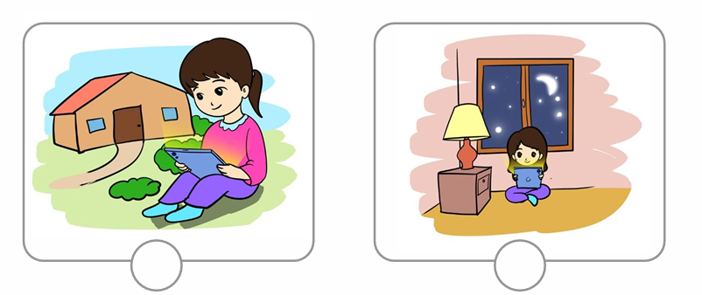
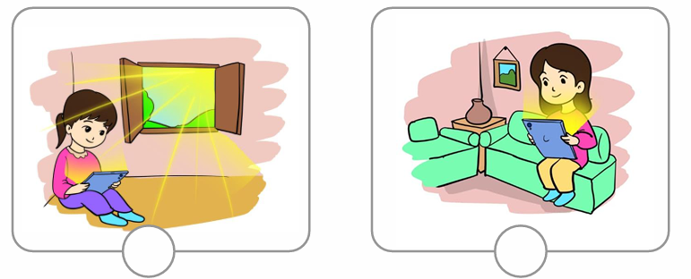
5. اختــــــــــتام الحـــــصة
4. قــــــــــــــــــــــــــــــــــــــراءة
3. استـــــــــــــــــماع وتحدث
2. معجم
1. افتتــــــــاح الحــــصة
اكتبوا رقم الصورة التي تمثل جلوس سلمى أمام لوحتها الإلكترونية. ليناقش كل ثنائي منكم الجواب. ثم اكتبوه على اللوحة
4
3
2
1

Slide 123
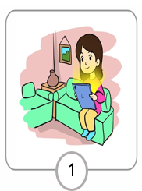
5. اختــــــــــتام الحـــــصة
4. قــــــــــــــــــــــــــــــــــــــراءة
3. استـــــــــــــــــماع وتحدث
2. معجم
1. افتتــــــــاح الحــــصة
صححوا.

Slide 124
المقاعد
محدودة
30
دقـائق
3. قراءة
الفهم
البنية اللغوية: الجملة الاسمية

Slide 125
5. اختــــــــــتام الحـــــصة
4. قــــــــــــــــــــــــــــــــــــــراءة
3. استـــــــــــــــــماع وتحدث
2. معجم
1. افتتــــــــاح الحــــصة
الآن سننتقل إلى نشاط آخر. ستتعلمون من خلاله كيف تصفون شيئا.

Slide 126
5. اختــــــــــتام الحـــــصة
4. قــــــــــــــــــــــــــــــــــــــراءة
3. استـــــــــــــــــماع وتحدث
2. معجم
1. افتتــــــــاح الحــــصة
لاحظوا جيدا كيف سأفعل، لأنكم ستفعلون مثلي. .لأصف الخزانة. أسأل : كيف هي الخزانة؟
كَيْفَ هِيَ ﭐلْخِزانَةُ؟

Slide 127
5. اختــــــــــتام الحـــــصة
4. قــــــــــــــــــــــــــــــــــــــراءة
3. استـــــــــــــــــماع وتحدث
2. معجم
1. افتتــــــــاح الحــــصة
اَلْخِزانَةُ مَنْسِيَّةٌ.
اَلْخِزانَةُ مَنْسِيَّةٌ.

Slide 128
5. اختــــــــــتام الحـــــصة
4. قــــــــــــــــــــــــــــــــــــــراءة
3. استـــــــــــــــــماع وتحدث
2. معجم
1. افتتــــــــاح الحــــصة
الآن دوركم. كيف هي القصص؟
كَيْفَ هِيَ ﭐلْقِصَصُ؟

Slide 129
5. اختــــــــــتام الحـــــصة
4. قــــــــــــــــــــــــــــــــــــــراءة
3. استـــــــــــــــــماع وتحدث
2. معجم
1. افتتــــــــاح الحــــصة
القصص مشوقة.
اَلْقِصَصُ مُشَوِّقَةٌ.

Slide 130
5. اختــــــــــتام الحـــــصة
4. قــــــــــــــــــــــــــــــــــــــراءة
3. استـــــــــــــــــماع وتحدث
2. معجم
1. افتتــــــــاح الحــــصة
كيف هو السرير؟
كَيْفَ هُوَ ﭐلسَّريرُ ؟

Slide 131
5. اختــــــــــتام الحـــــصة
4. قــــــــــــــــــــــــــــــــــــــراءة
3. استـــــــــــــــــماع وتحدث
2. معجم
1. افتتــــــــاح الحــــصة
من يكمل الجملة؟
اَلسَّريرُ..................

Slide 132
5. اختــــــــــتام الحـــــصة
4. قــــــــــــــــــــــــــــــــــــــراءة
3. استـــــــــــــــــماع وتحدث
2. معجم
1. افتتــــــــاح الحــــصة
كيف هي الغرفة؟
كَيْفَ هِيَ ﭐلْغُرْفَةُ ؟

Slide 133
5. اختــــــــــتام الحـــــصة
4. قــــــــــــــــــــــــــــــــــــــراءة
3. استـــــــــــــــــماع وتحدث
2. معجم
1. افتتــــــــاح الحــــصة
من يكمل الجملة؟
اَلْغُرْفَةُ..................

Slide 134

5. اختــــــــــتام الحـــــصة
4. قــــــــــــــــــــــــــــــــــــــراءة
3. استـــــــــــــــــماع وتحدث
2. معجم
1. افتتــــــــاح الحــــصة
خذوا الدفاتر .

Slide 135
5. اختــــــــــتام الحـــــصة
4. قــــــــــــــــــــــــــــــــــــــراءة
3. استـــــــــــــــــماع وتحدث
2. معجم
1. افتتــــــــاح الحــــصة
اكتبوا الجملة، وأكملوا بالكلمة المناسبة: كيف هي سلمى؟
مُتَحَمِّسَةٌ
مُتَحَمِّسٌ
سَلْمــــى...........

Slide 136
5. اختــــــــــتام الحـــــصة
4. قــــــــــــــــــــــــــــــــــــــراءة
3. استـــــــــــــــــماع وتحدث
2. معجم
1. افتتــــــــاح الحــــصة
لنصحح. سلمى متحمسة
سَلْمــــى مُتَحَمِّسَةٌ

Slide 137
اختتام الحصة
ماذا تعلمت اليوم؟
الواجب المنزلي

Slide 138
5. اختــــــــــتام الحـــــصة
4. قــــــــــــــــــــــــــــــــــــــراءة
3. استـــــــــــــــــماع وتحدث
2. معجم
1. افتتــــــــاح الحــــصة
من يذكرنا بكلمات المعجم التي درسناها اليوم؟
مُغامَرَةٌ
اِنْشَغَلَتْ
أُعْجِبَتْ
مُشَوِّقَةٌ

Slide 139
5. اختــــــــــتام الحـــــصة
4. قــــــــــــــــــــــــــــــــــــــراءة
3. استـــــــــــــــــماع وتحدث
2. معجم
1. افتتــــــــاح الحــــصة
تعرفنا زمان ومكان وقوع أحداث الحكاية:
اَلْمَكانُ
  غُرْفَةُ سَلْمى
اَلزَّمانُ
صَباحاً
لَيْلاً

Slide 140
5. اختــــــــــتام الحـــــصة
4. قــــــــــــــــــــــــــــــــــــــراءة
3. استـــــــــــــــــماع وتحدث
2. معجم
1. افتتــــــــاح الحــــصة
تدربنا كيف نكتب جملا مفيدة مثل:
كَيْفَ هِيَ ﭐلْخِزانَةُ؟
اَلْخِزانَةُ مَنْسِيَّةٌ.

Slide 141
اختتام الحصة
ماذا تعلمت اليوم؟
الواجب المنزلي

Slide 142
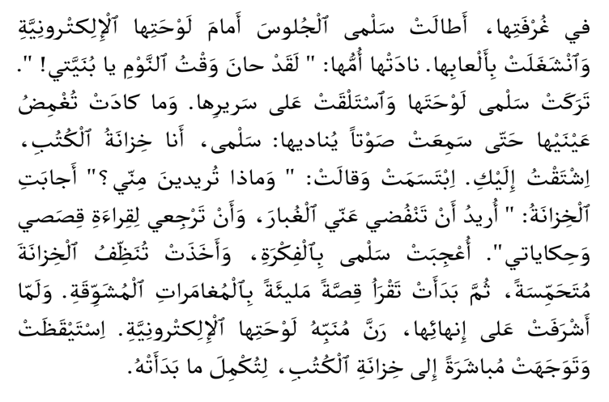
5. اختــــــــــتام الحـــــصة
4. قــــــــــــــــــــــــــــــــــــــراءة
3. استـــــــــــــــــماع وتحدث
2. معجم
1. افتتــــــــاح الحــــصة
سجلوا الواجب المنزلي
1. أَبْحَثُ في ﭐلنَّصِّ عَنِ ﭐلْكَلِماتِ: أُعْجِبَتْ – اَلْمُغامَرات. وَأَنْقُلُها في دَفْتَري

Slide 143


5. اختــــــــــتام الحـــــصة
4. قــــــــــــــــــــــــــــــــــــــراءة
3. استـــــــــــــــــماع وتحدث
2. معجم
1. افتتــــــــاح الحــــصة
إلى اللقاء في الحصة المقبلة

